Slide 1
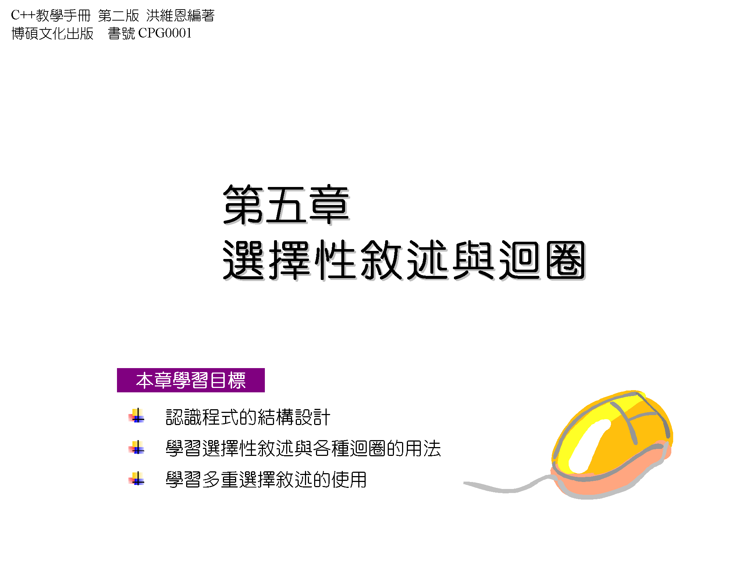
Notes:
不同條件執行不同工作或重覆性工作

Slide 2
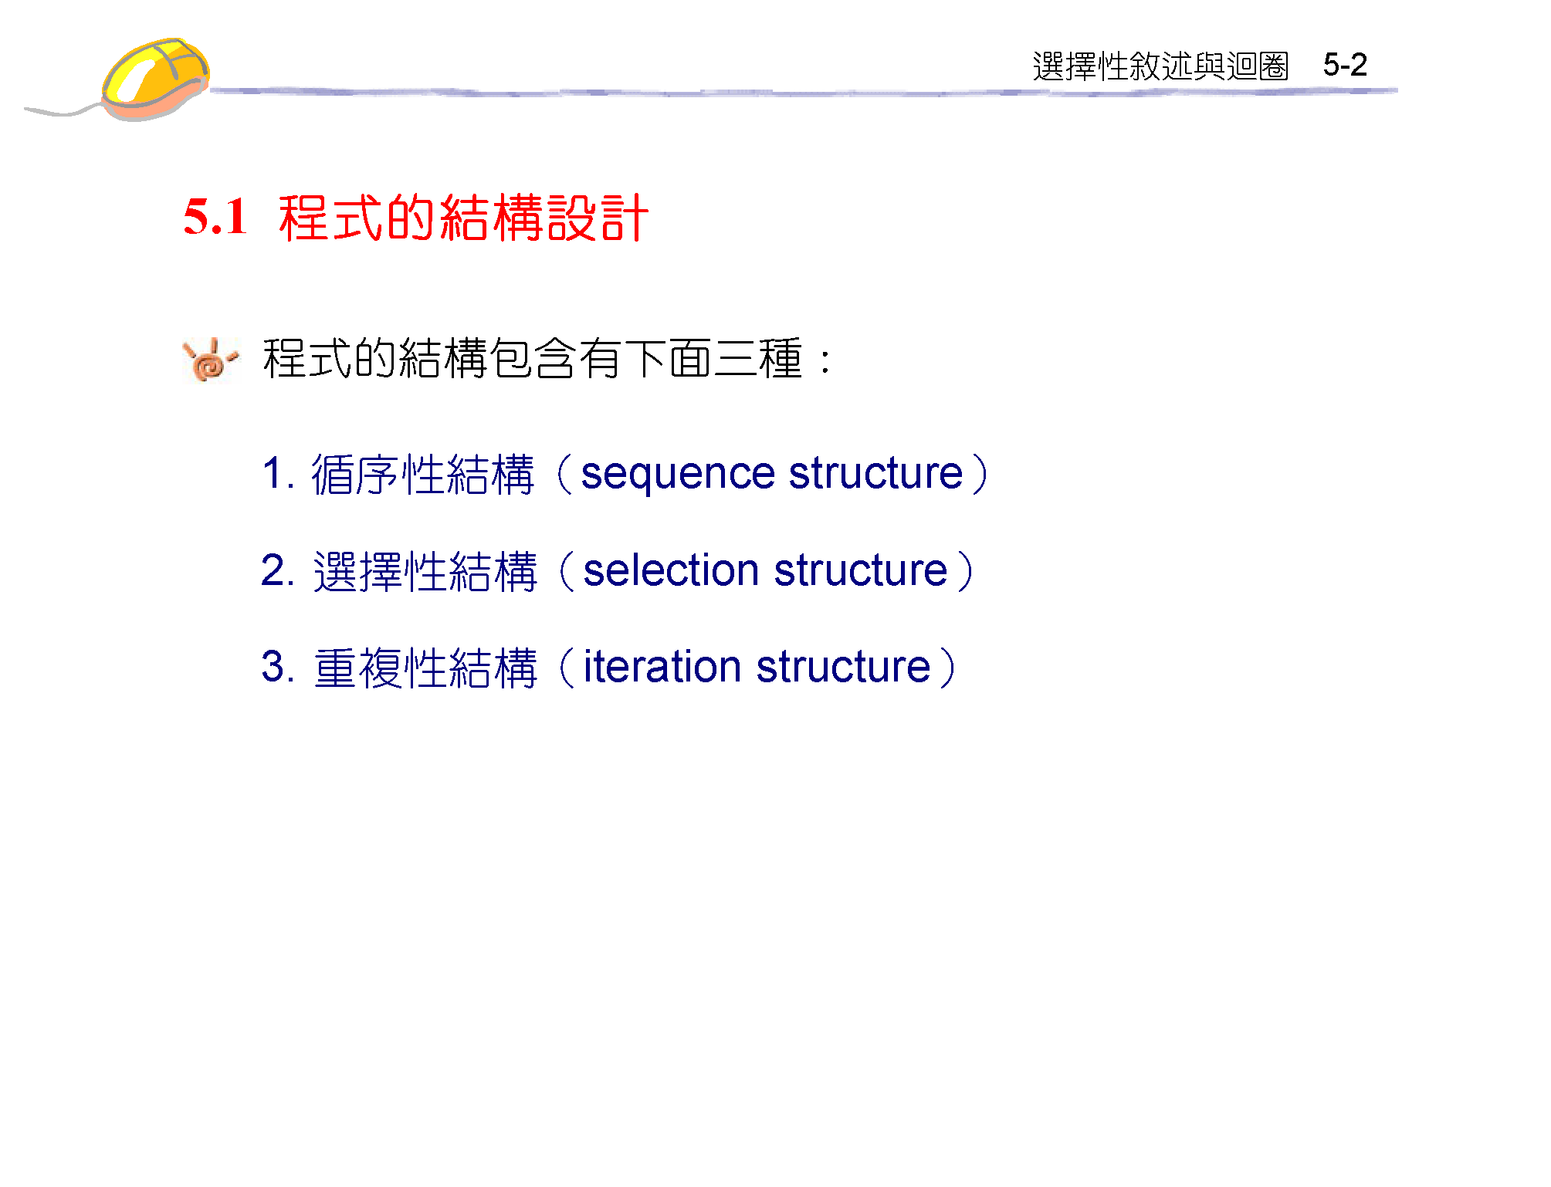

Slide 3
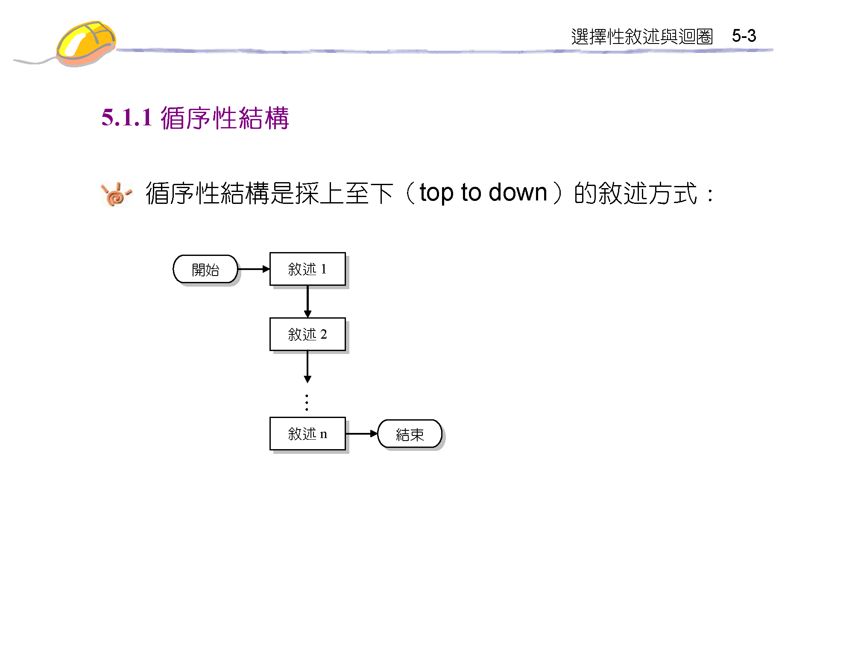

Slide 4
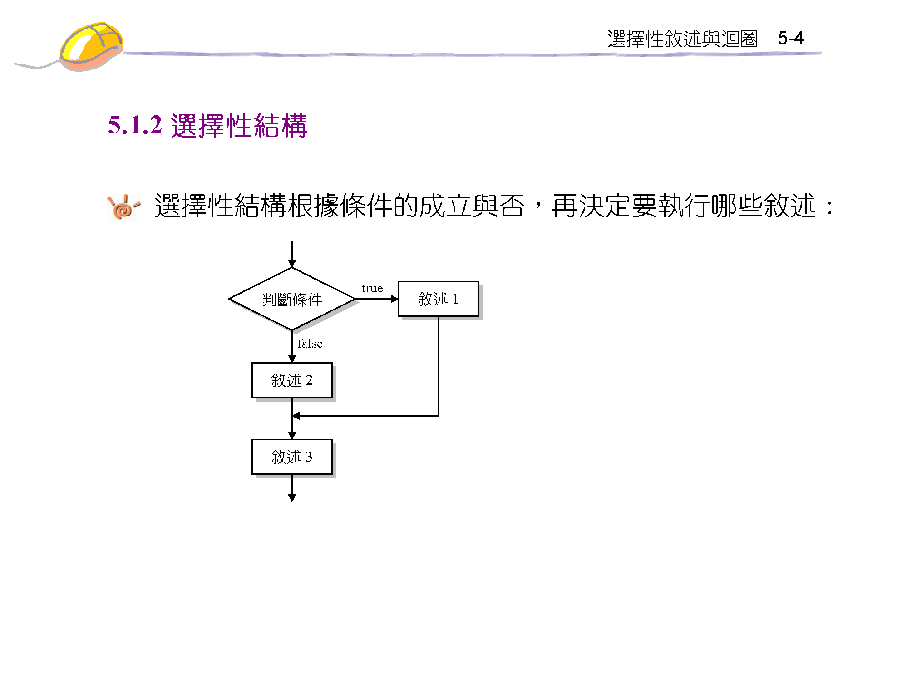

Slide 5
關於條件式
如果學校的考試考得好的話…
→就和朋友去旅行
如果考得不好的話…
→就繼續努力用功
C++為了要配合人類各種不同狀況的需要，使用條件式（condition）來解決這些問題
關係運算子最後判斷的結果只有2種可能：
  真（true）
  假（false）

Slide 6
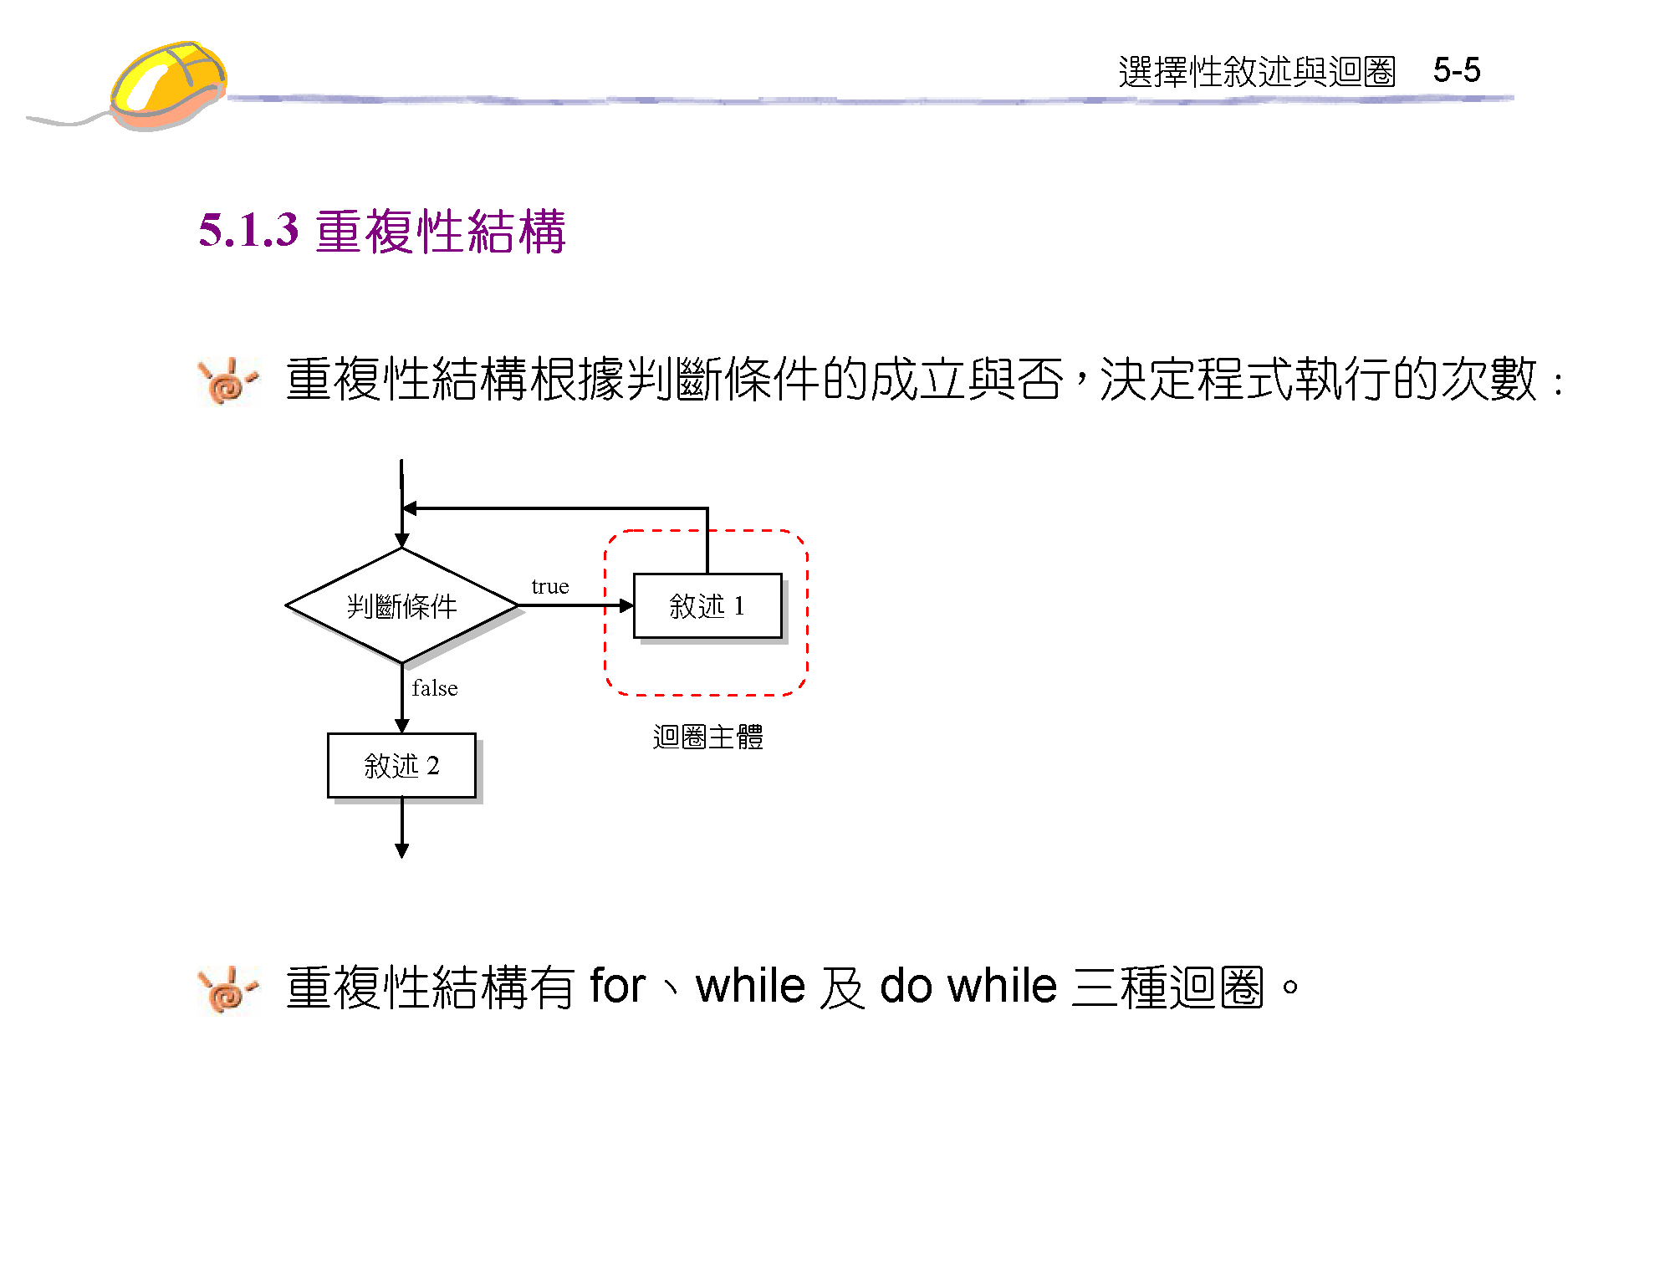
Notes:
1加到100

Slide 7
關係運算子的使用
關係運算子的使用
  5 > 3 true
  5 < 3 false
  a == 6 隨變數a的值而改變
  a != 6 隨變數a的值而改變
=（設定運算子）和==（關係運算子）不要弄錯了。

Slide 8
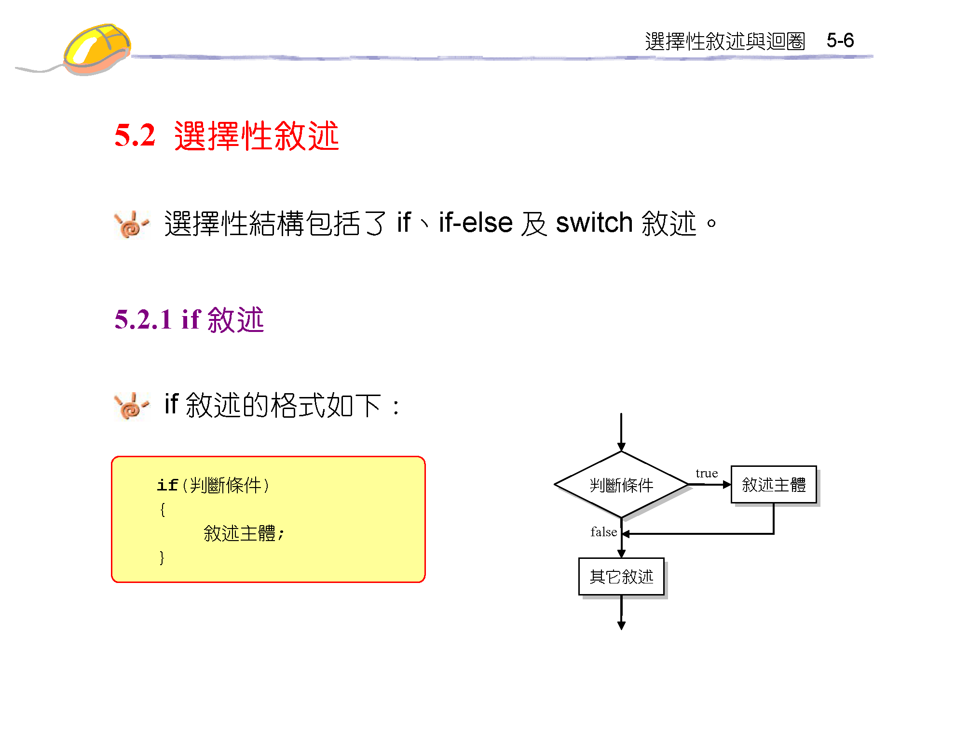

Slide 9
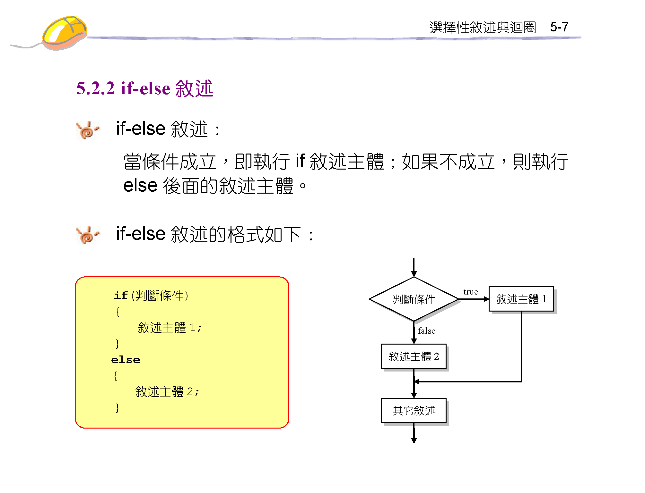

Slide 10
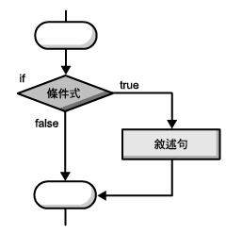
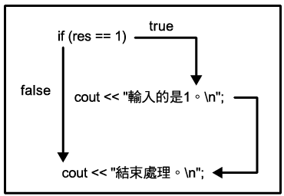
If-單行敘述
語法
if (條件式)
其他敘述句;
唯有當條件式為true時，才會執行被指定的敘述
範例
  if (res == 1)
  cout << "輸入的是1。\n";
  cout << "結束處理。\n";

Slide 11
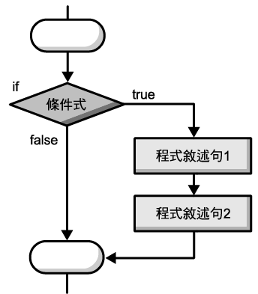
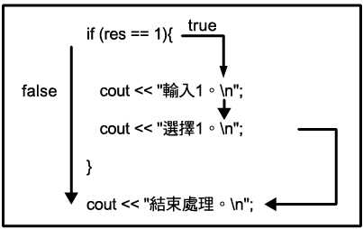
If-多行敘述
if敘述內部有2行以上的敘述句時的語法：
      if (條件式)
      {
      程式敘述句1 ;
      程式敘述句2 ;
      …
      }
範例:
    if (res == 1)
    {
    cout << "輸入的是1。\n";
    cout << "選擇1。\n";
    }
萬一忘記加上{ }…，則只跑一行，
剩下不管條件是否合都會跑…

Slide 12
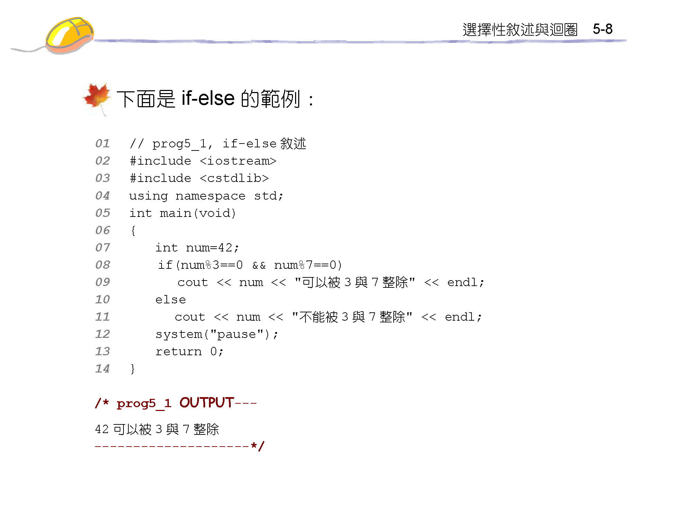
Code

Slide 13
練習
int i,j;
cout << "請輸入一個值: " ;
cin >> i;
if (i<0)
j=-i;
cout << "你輸入的值為 " << i << "，轉換值為 " << j;

Slide 14
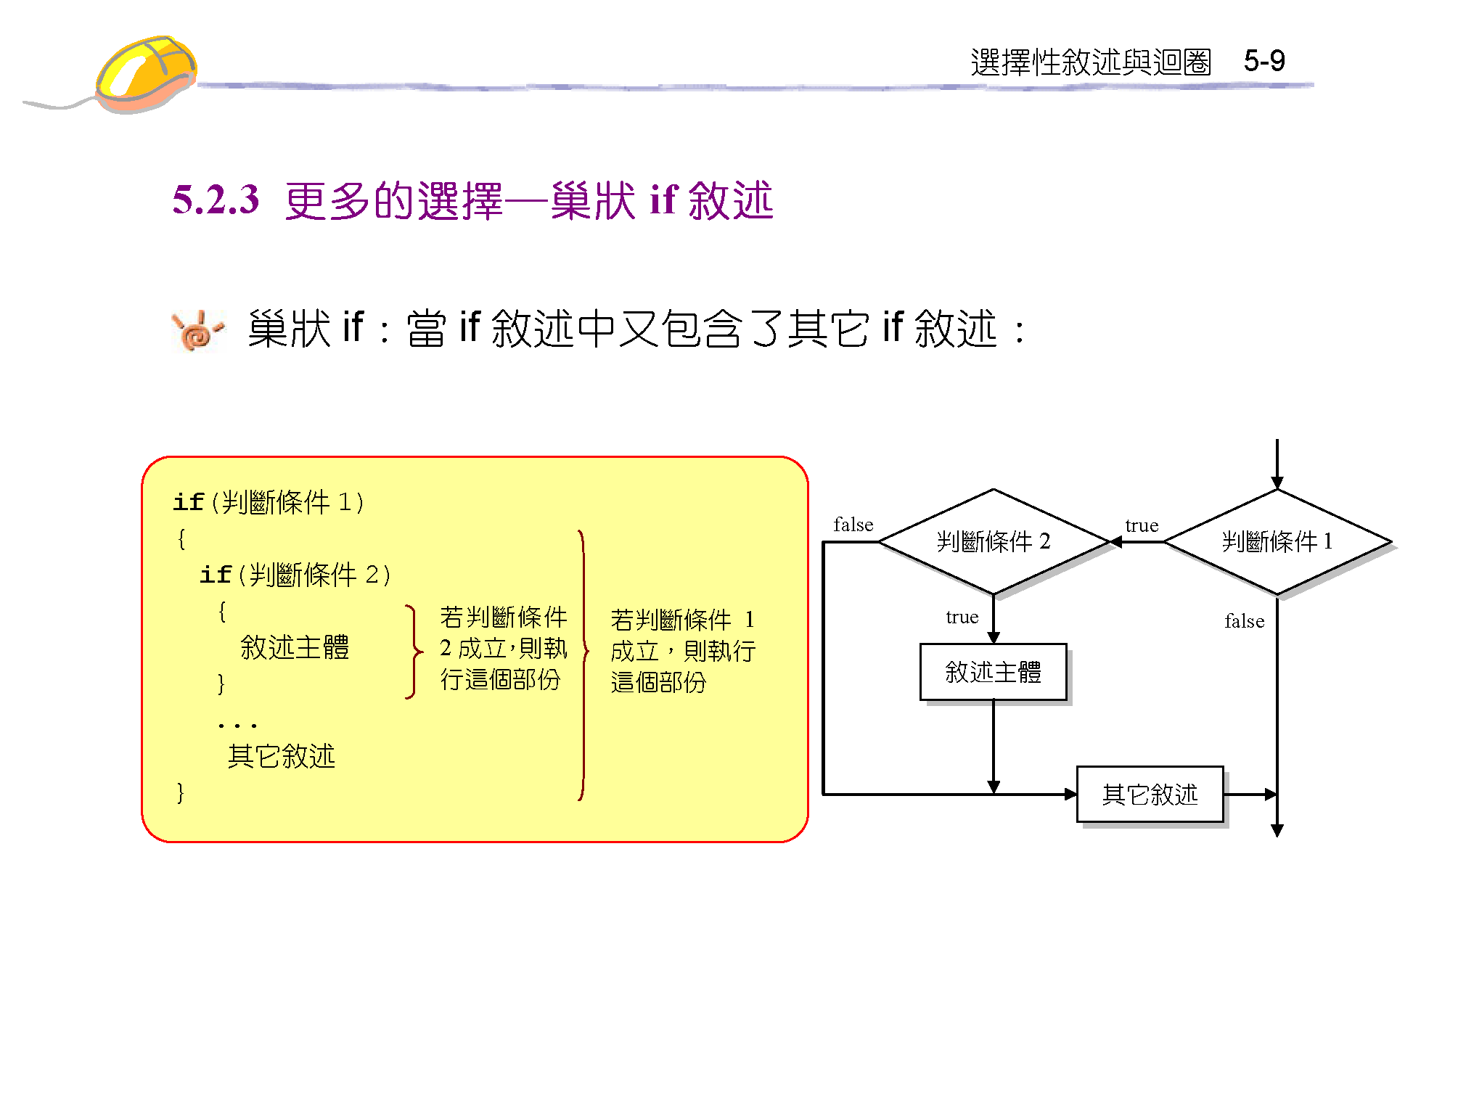

Slide 15
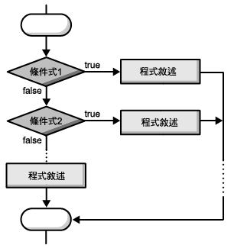
if～else if～else
    if (條件式1)
    {
    程式敘述1;
    程式敘述2;
    …
    }
    else if (條件式2)
    {
    程式敘述3;
    …
    }
    else if (條件式3)
    {
    …
    }
    else
    {
    …
    }

Slide 16
If else if 練習
#include <iostream>
#include <cstdlib>
using namespace std;
int main(void)
{
int score;
cout << "請輸入成績:";
cin >> score;
if (score >= 90 )
cout<< "您的成績為 A "<< endl;
else if (score >= 80)
cout<< "您的成績為 B"<< endl;
else
cout << "您的成績為 C"<< endl;
system(“pause”);
return(0);
}
練習一下

Slide 17
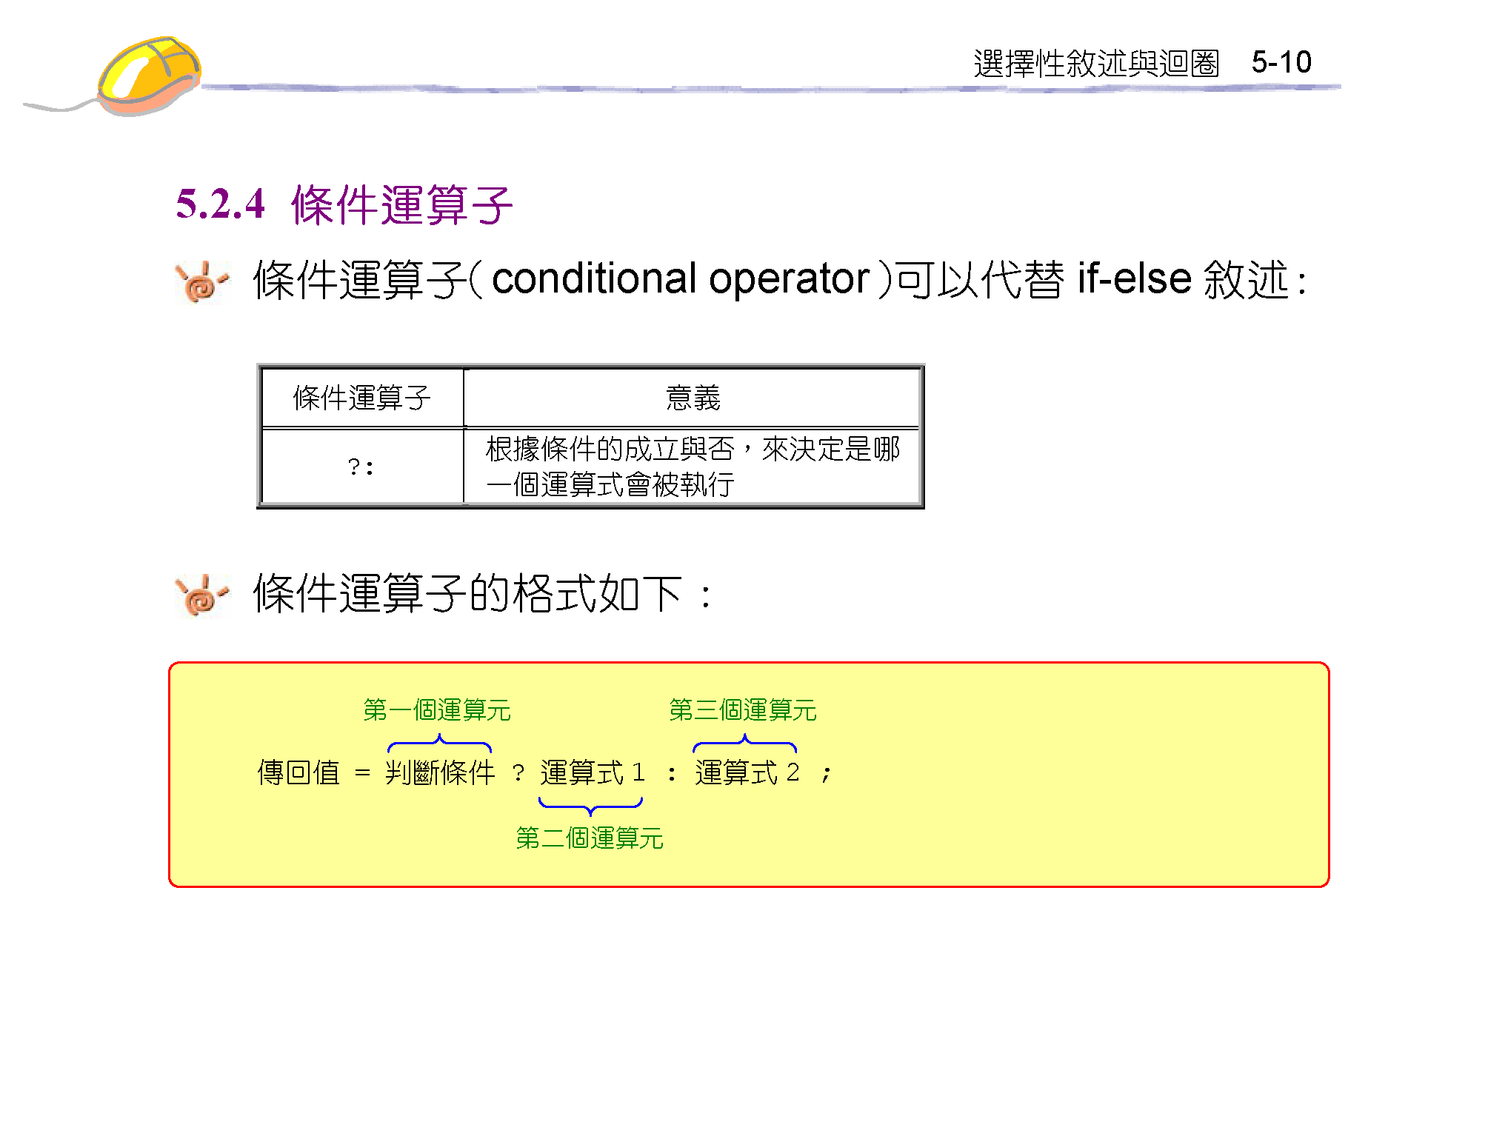

Slide 18
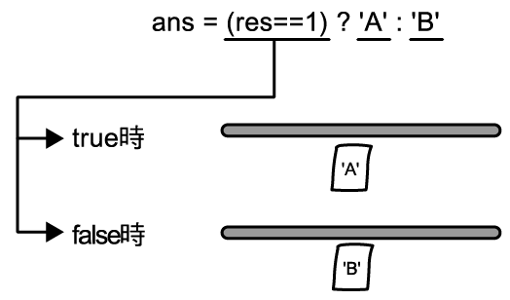
條件式運算子
條件運算子語法：
  條件式 ? ❶true的時候 : ❷false的時候
範例：
  ans = (res==1) ? 'A' : 'B';

Slide 19
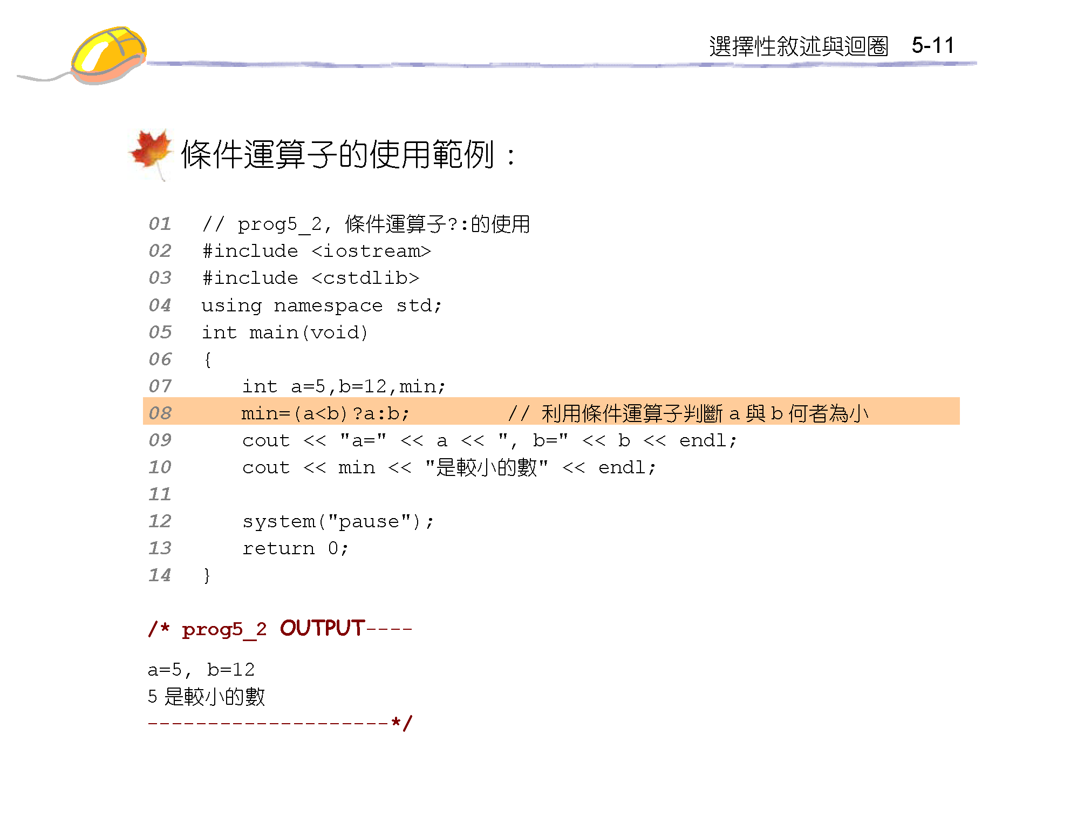

Slide 20
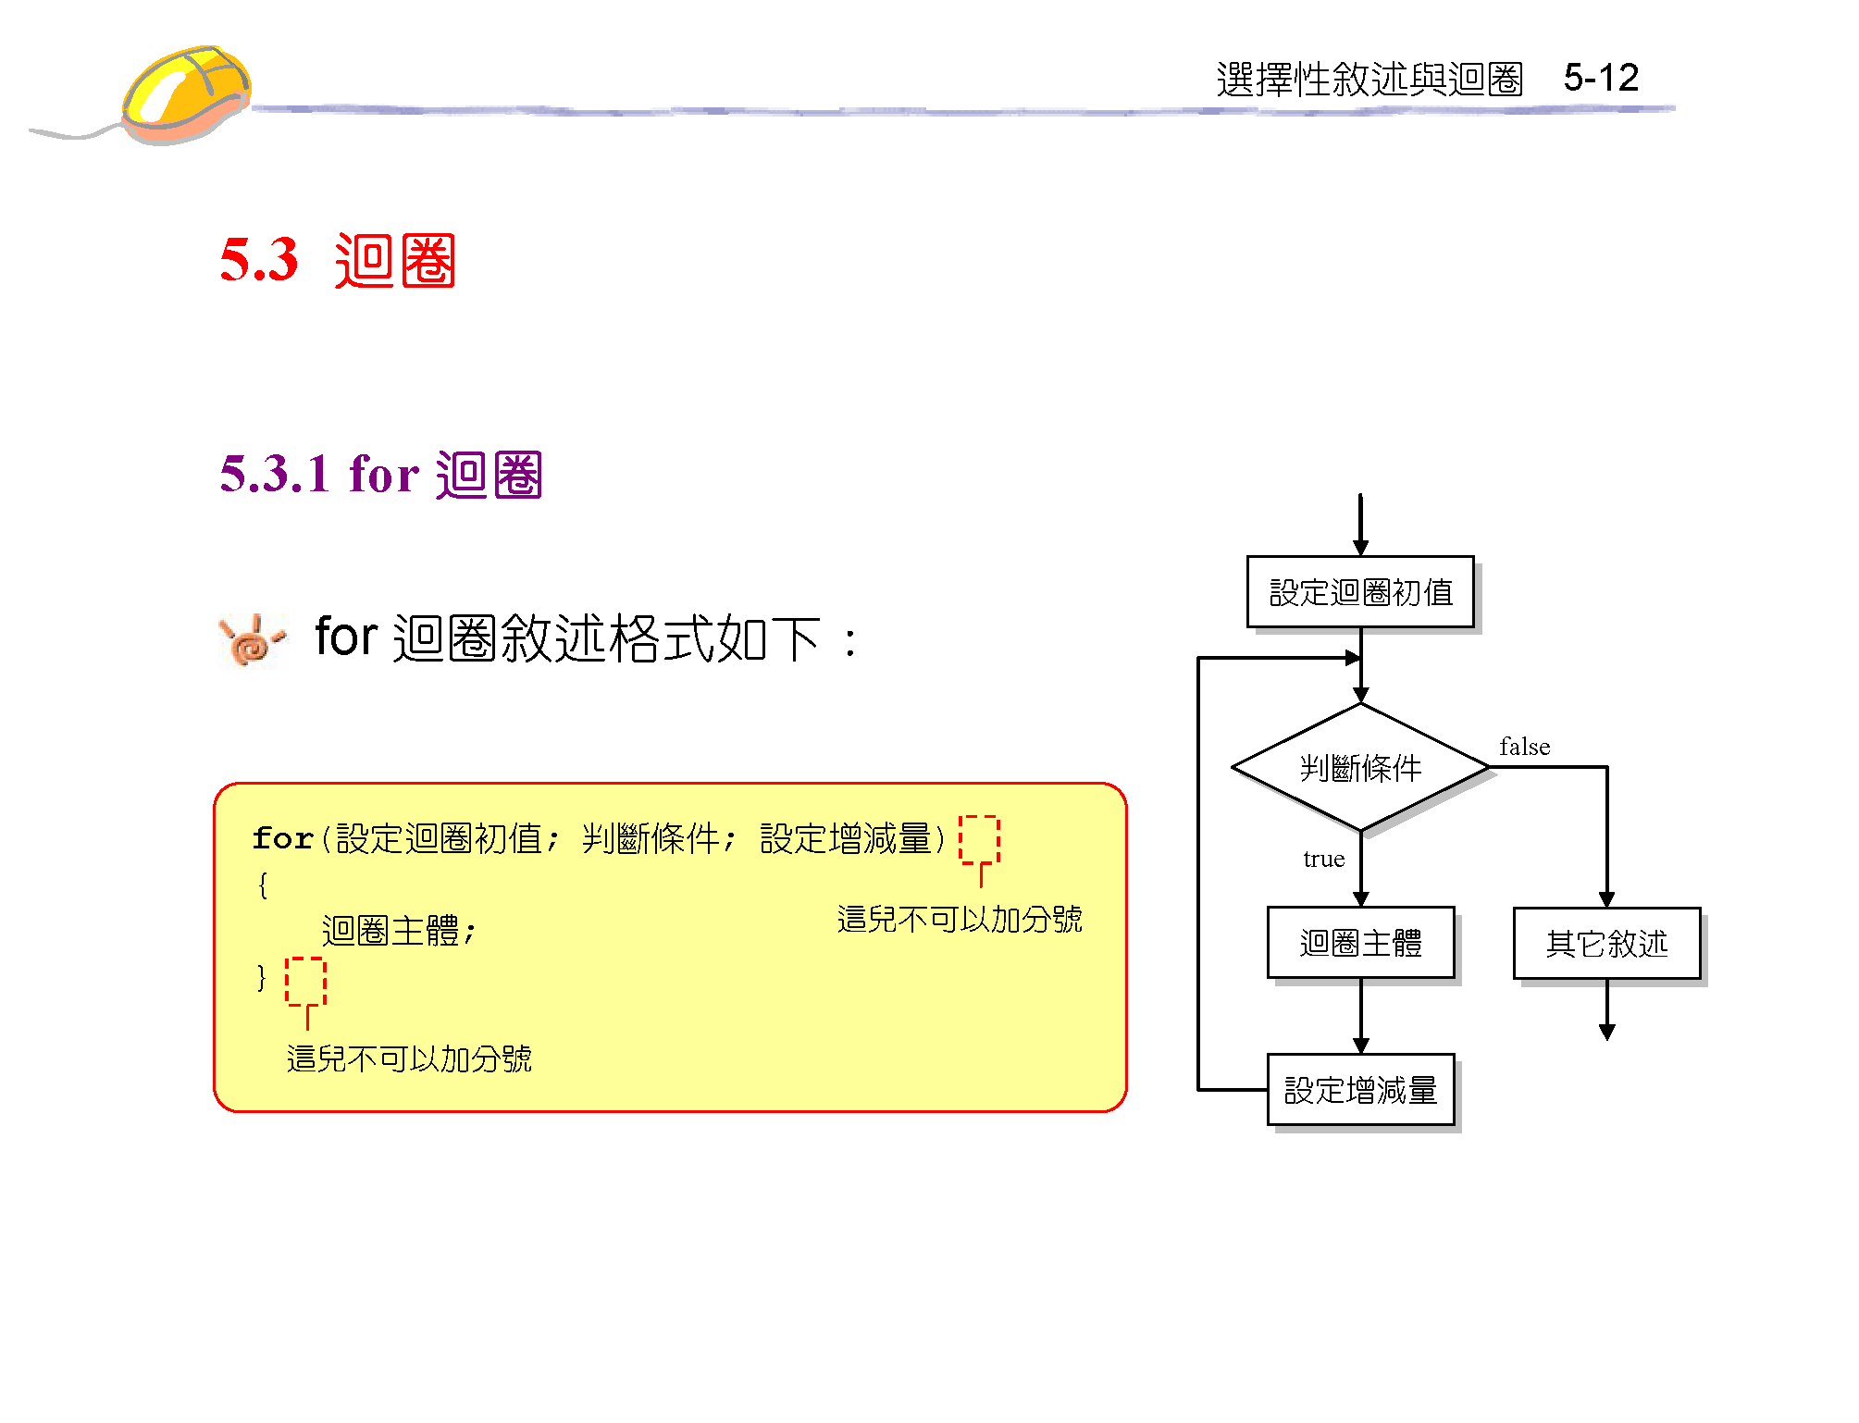
1+2+3+……+99

Slide 21
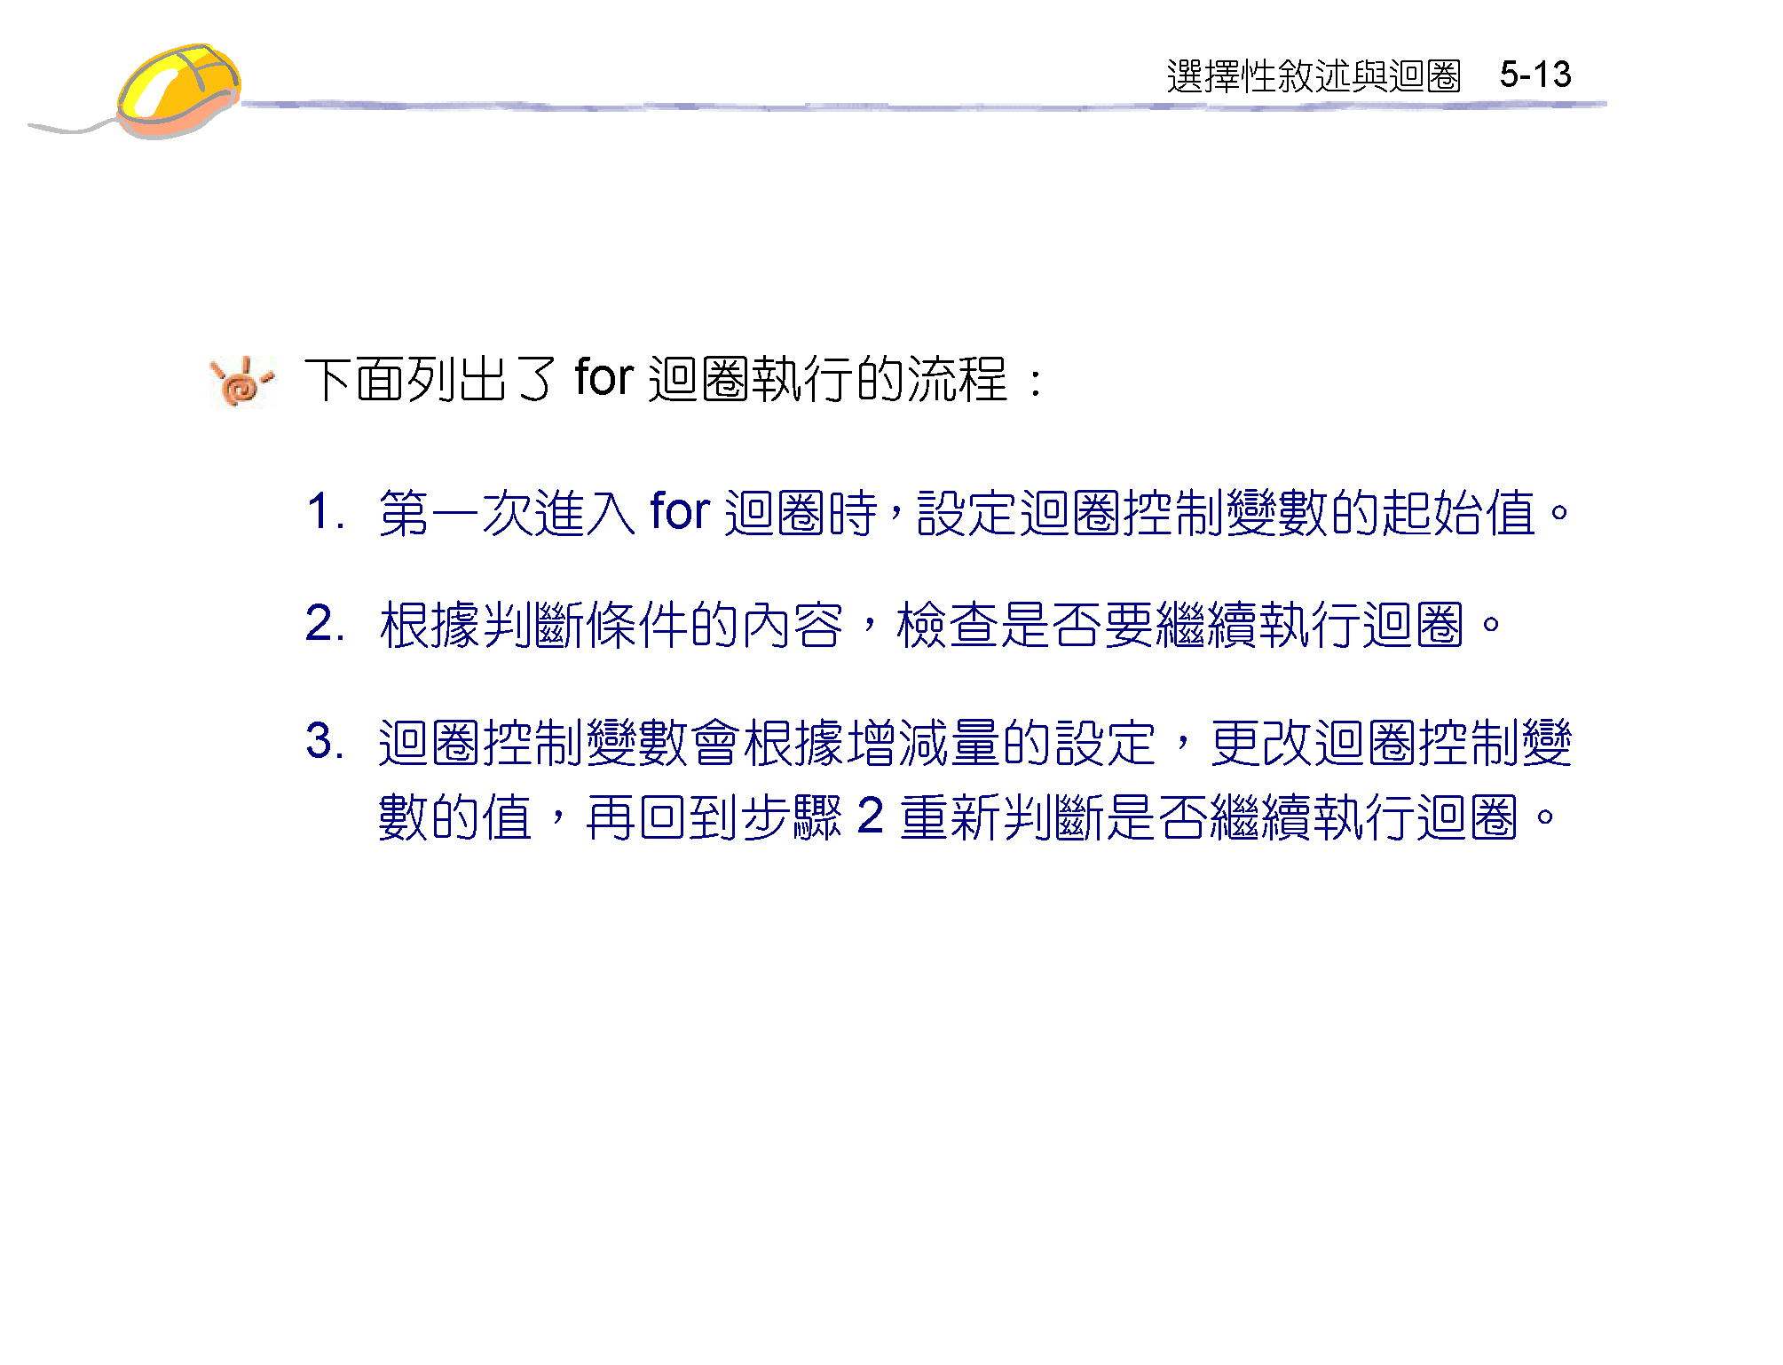

Slide 22
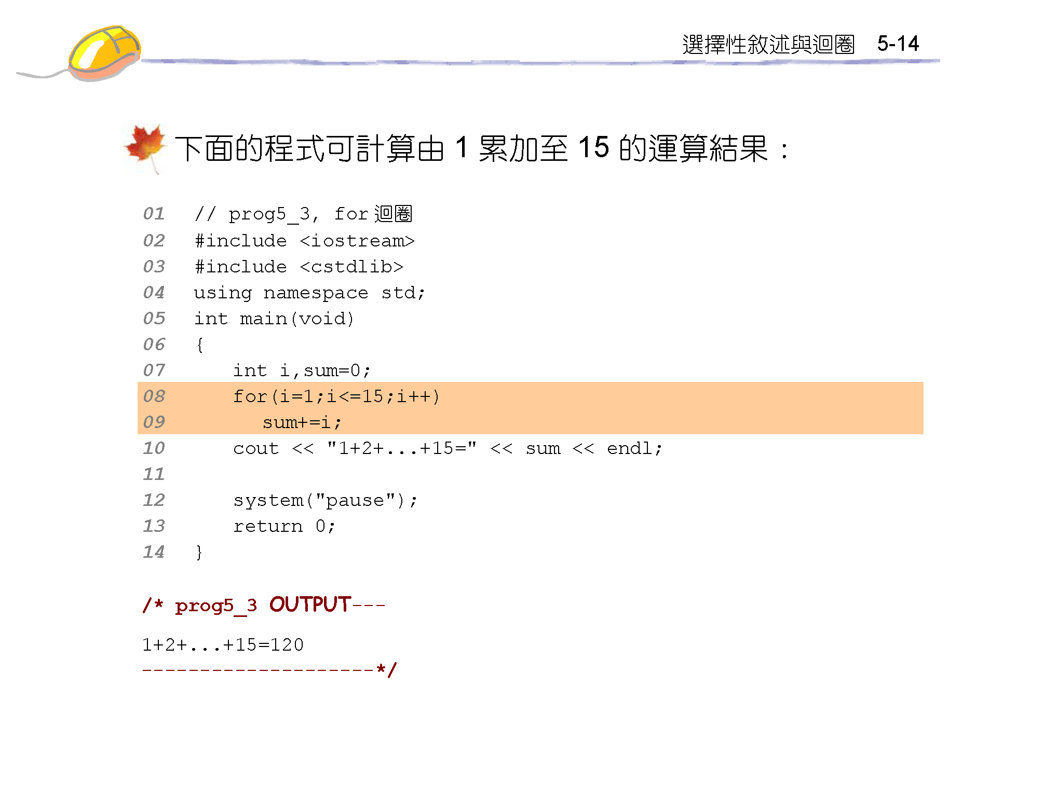

Slide 23
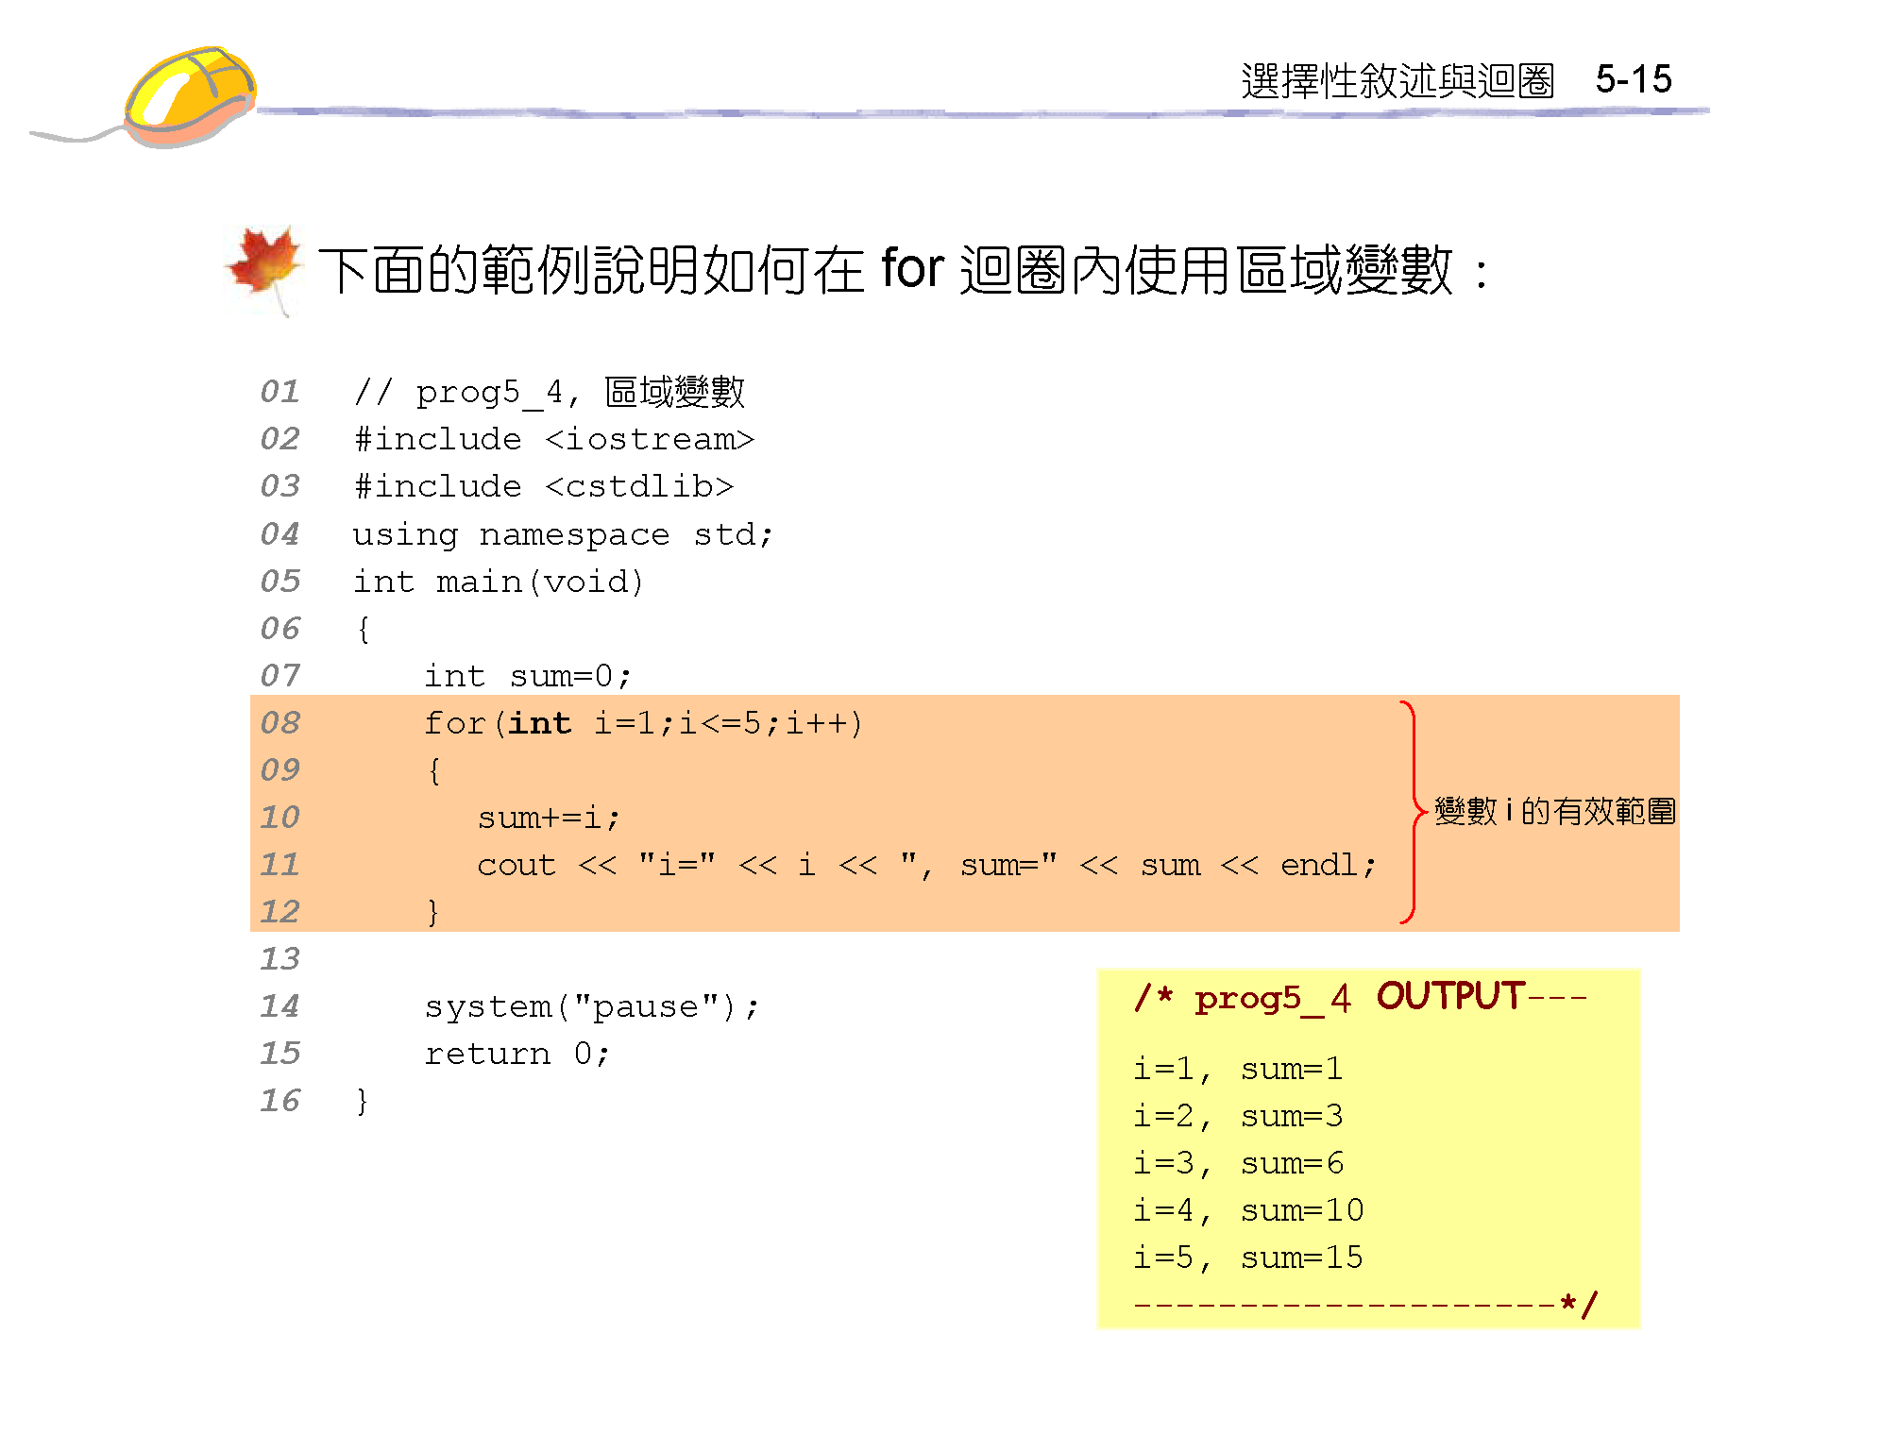
練習一下

Slide 24
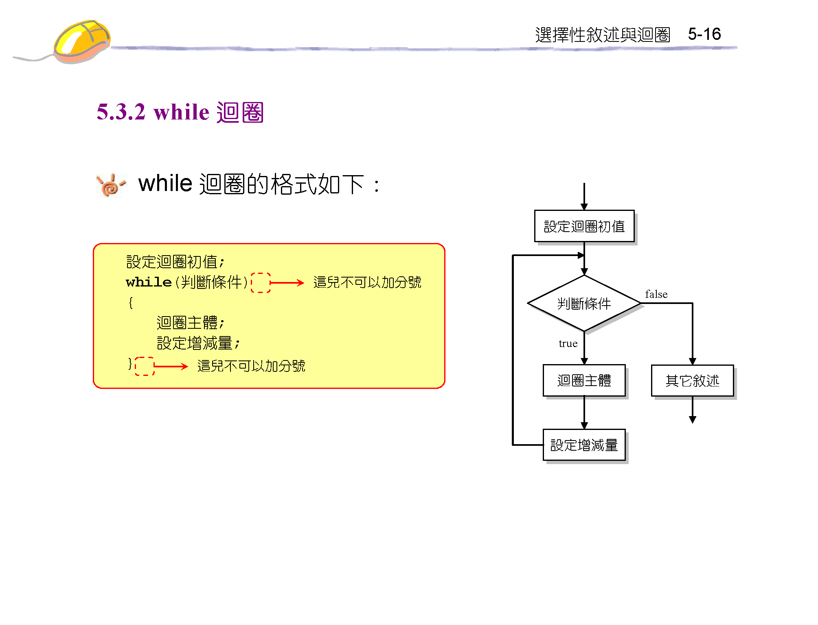

Slide 25
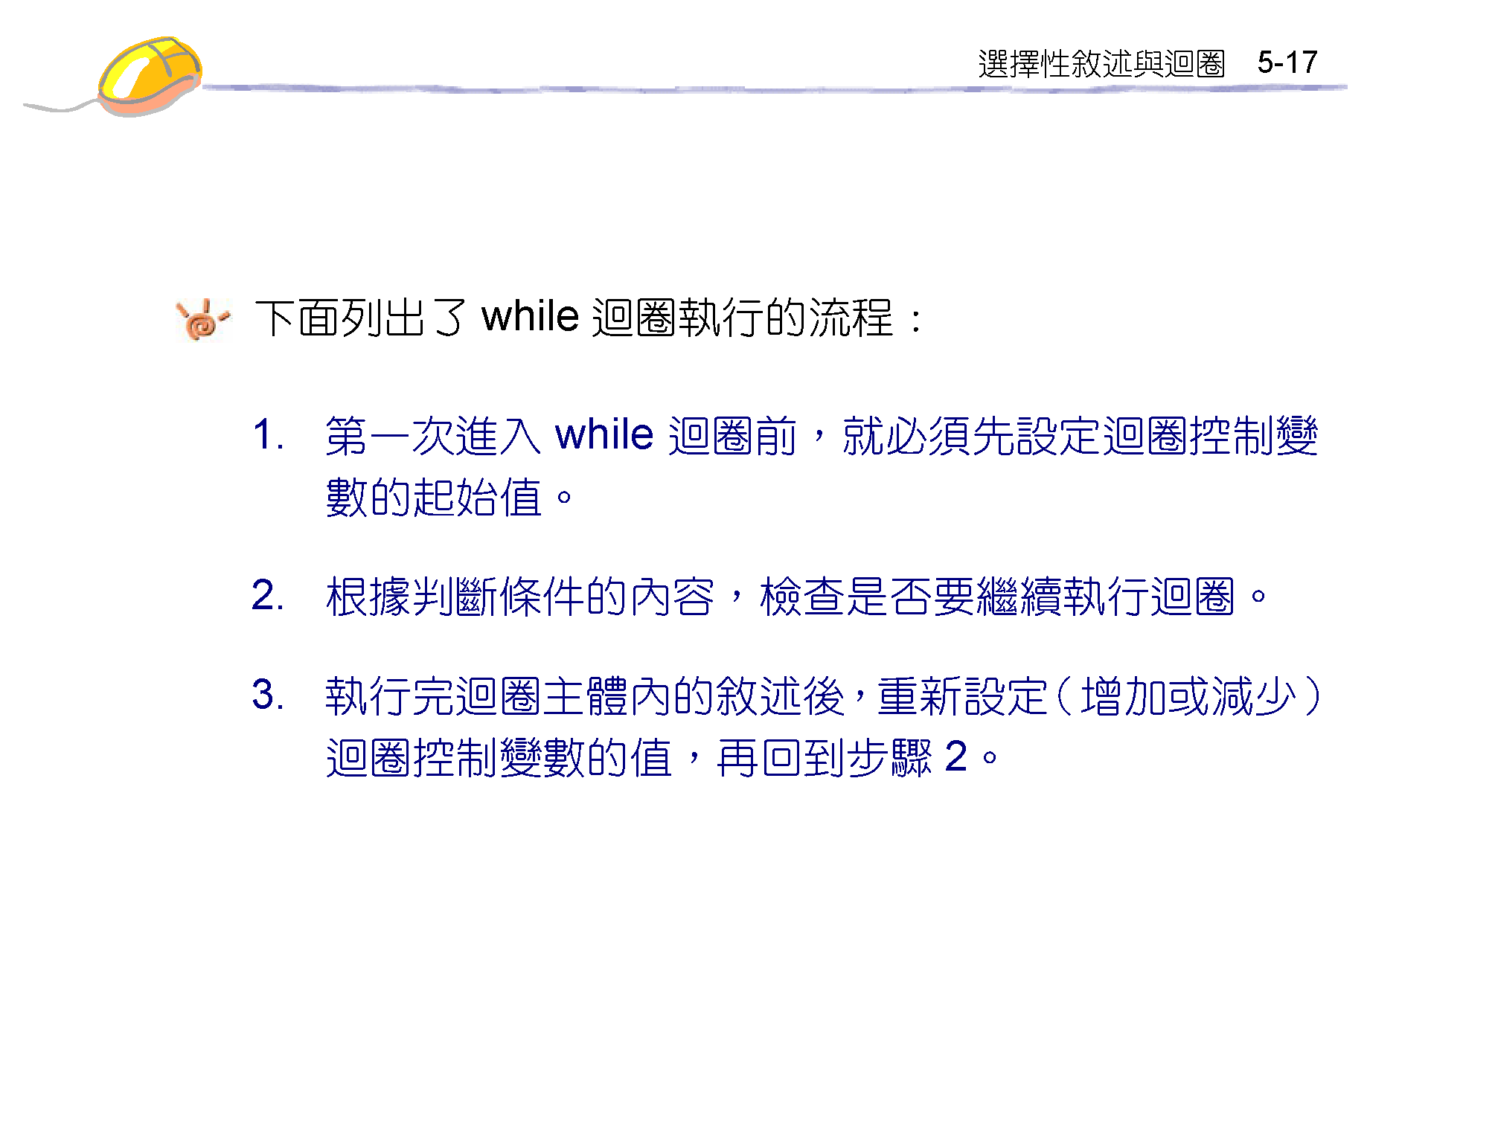

Slide 26
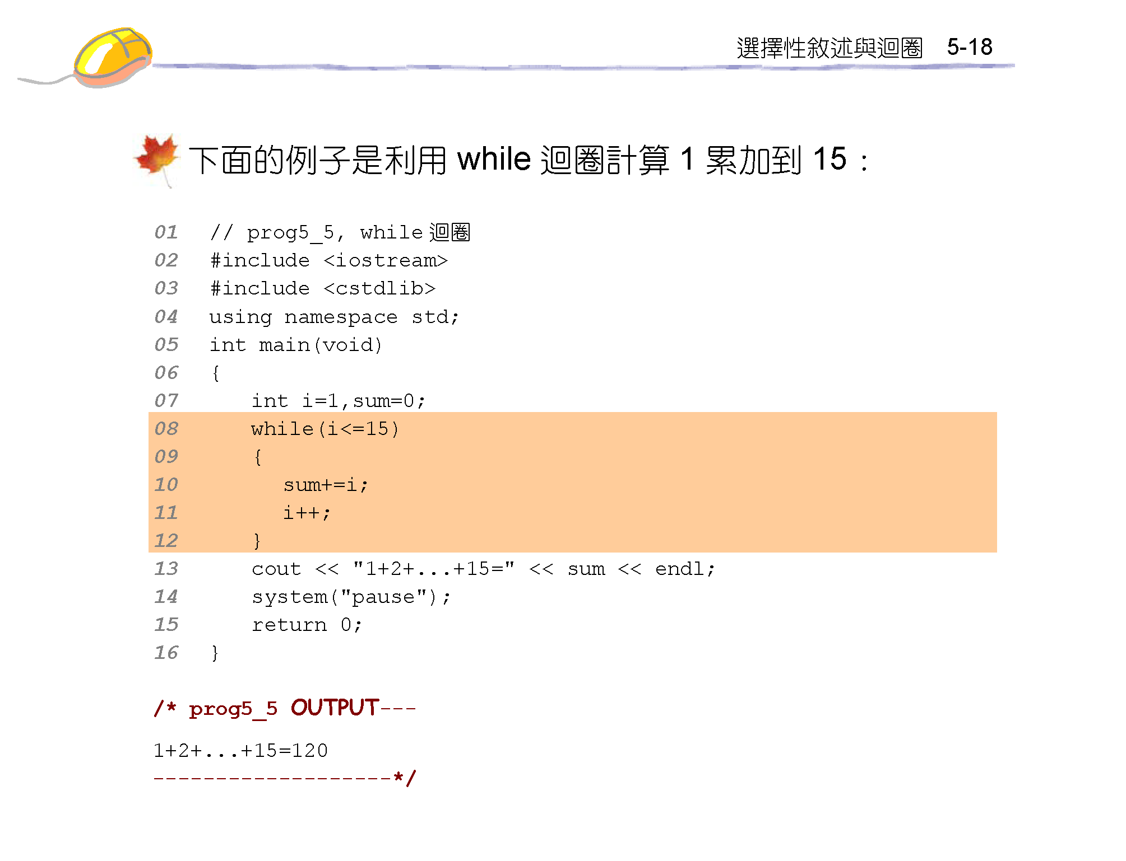
練習一下

Slide 27
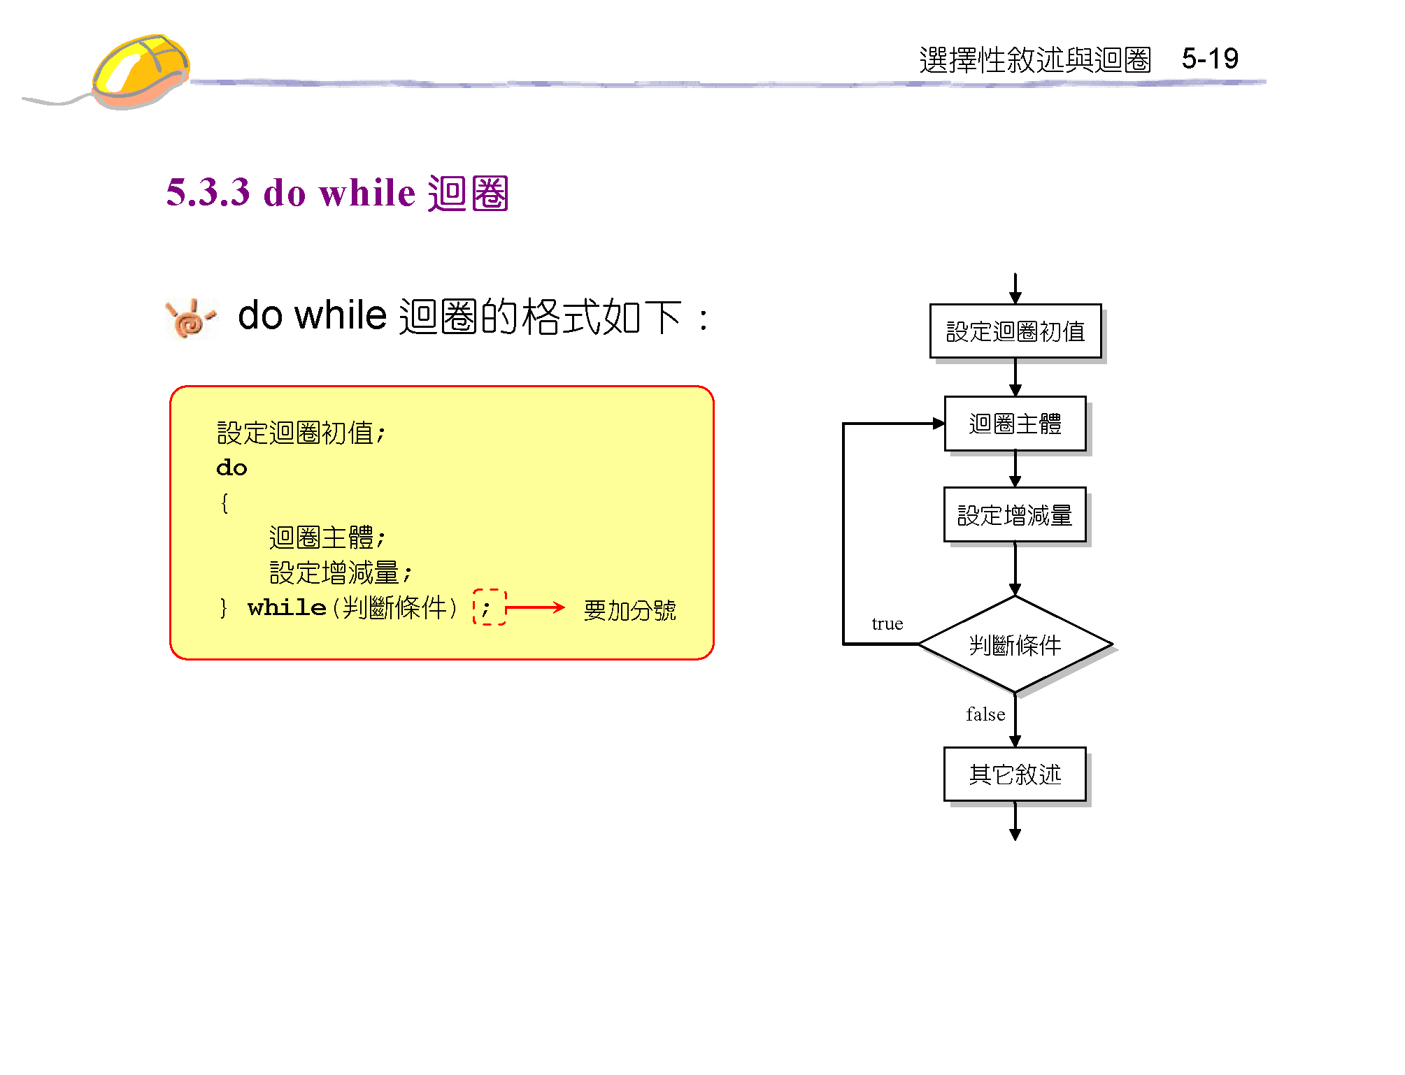

Slide 28
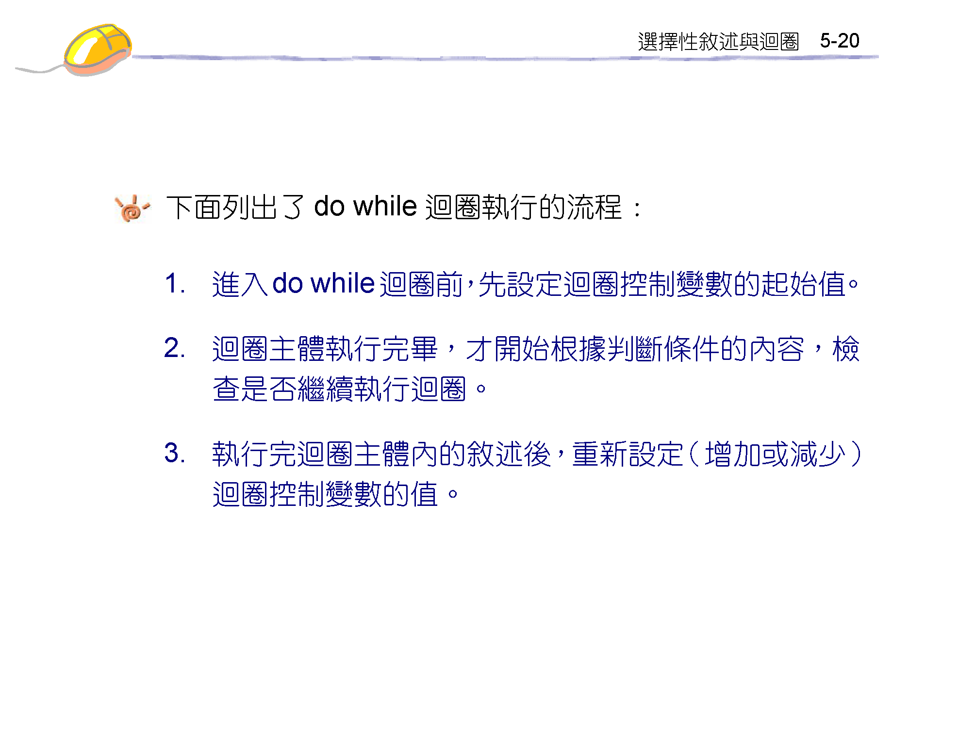

Slide 29
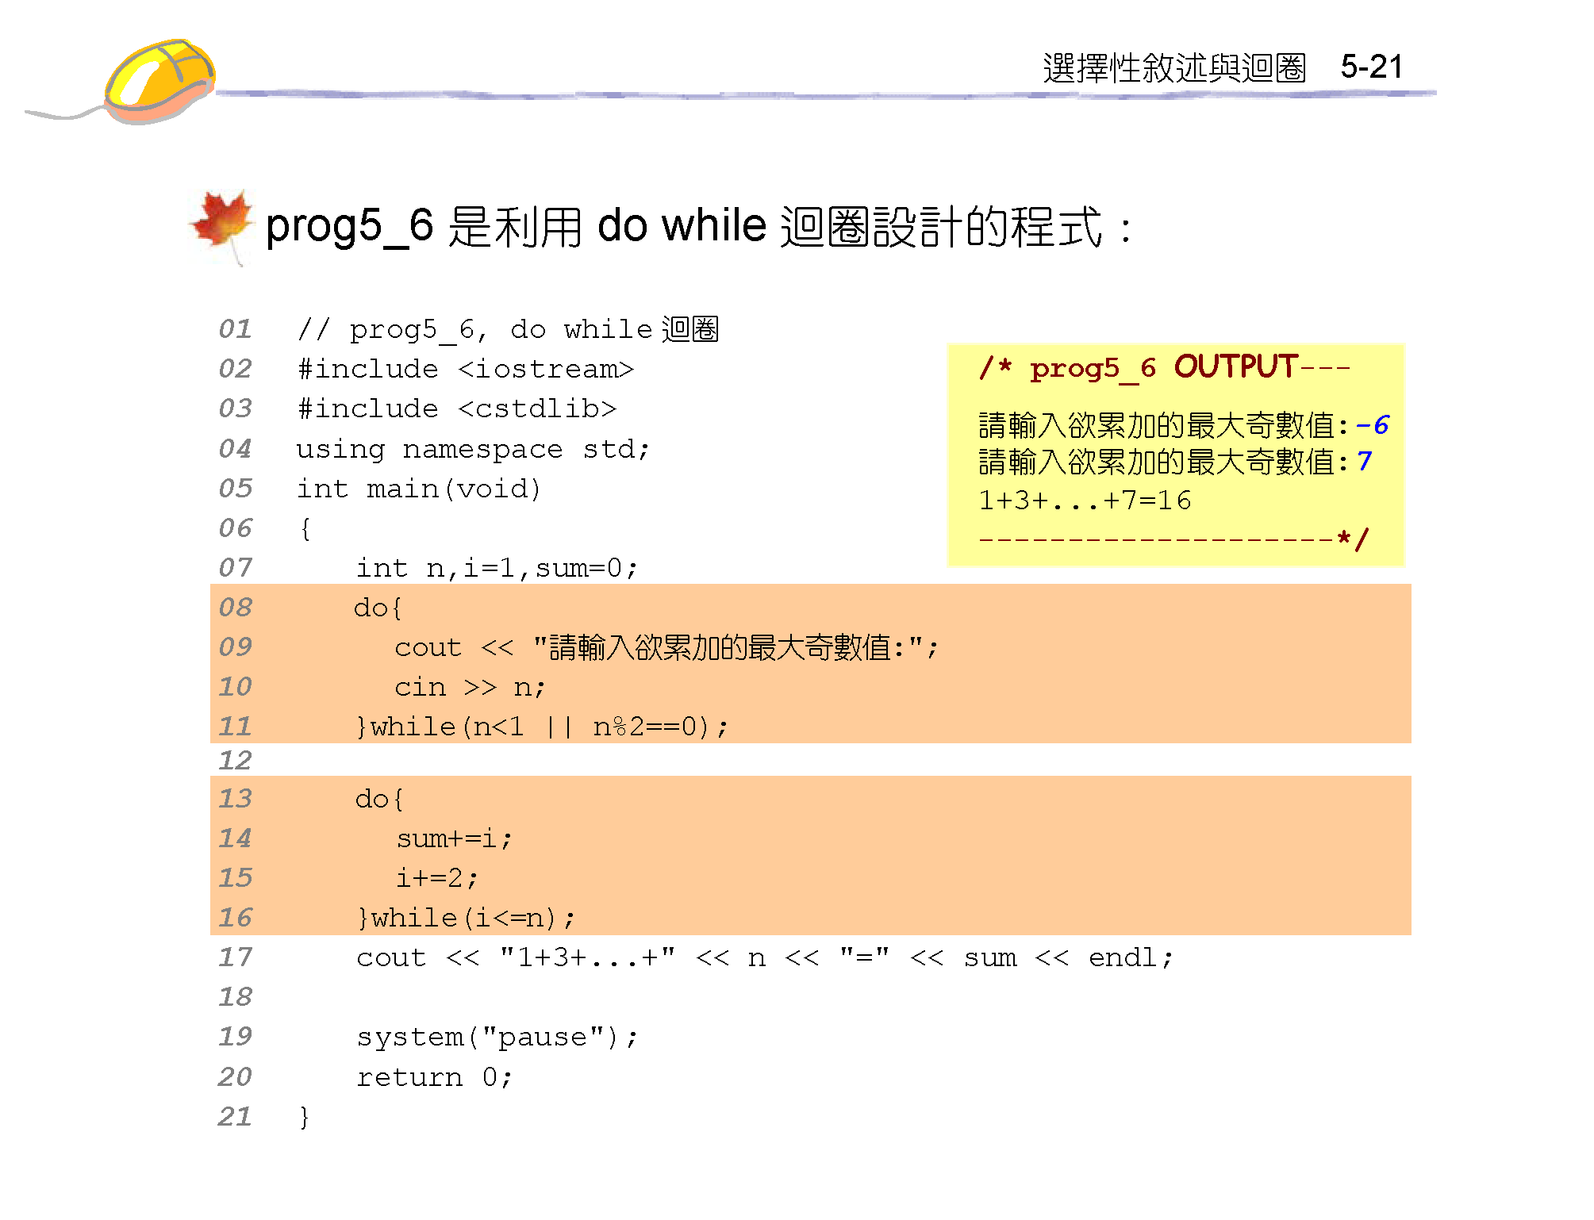

Slide 30
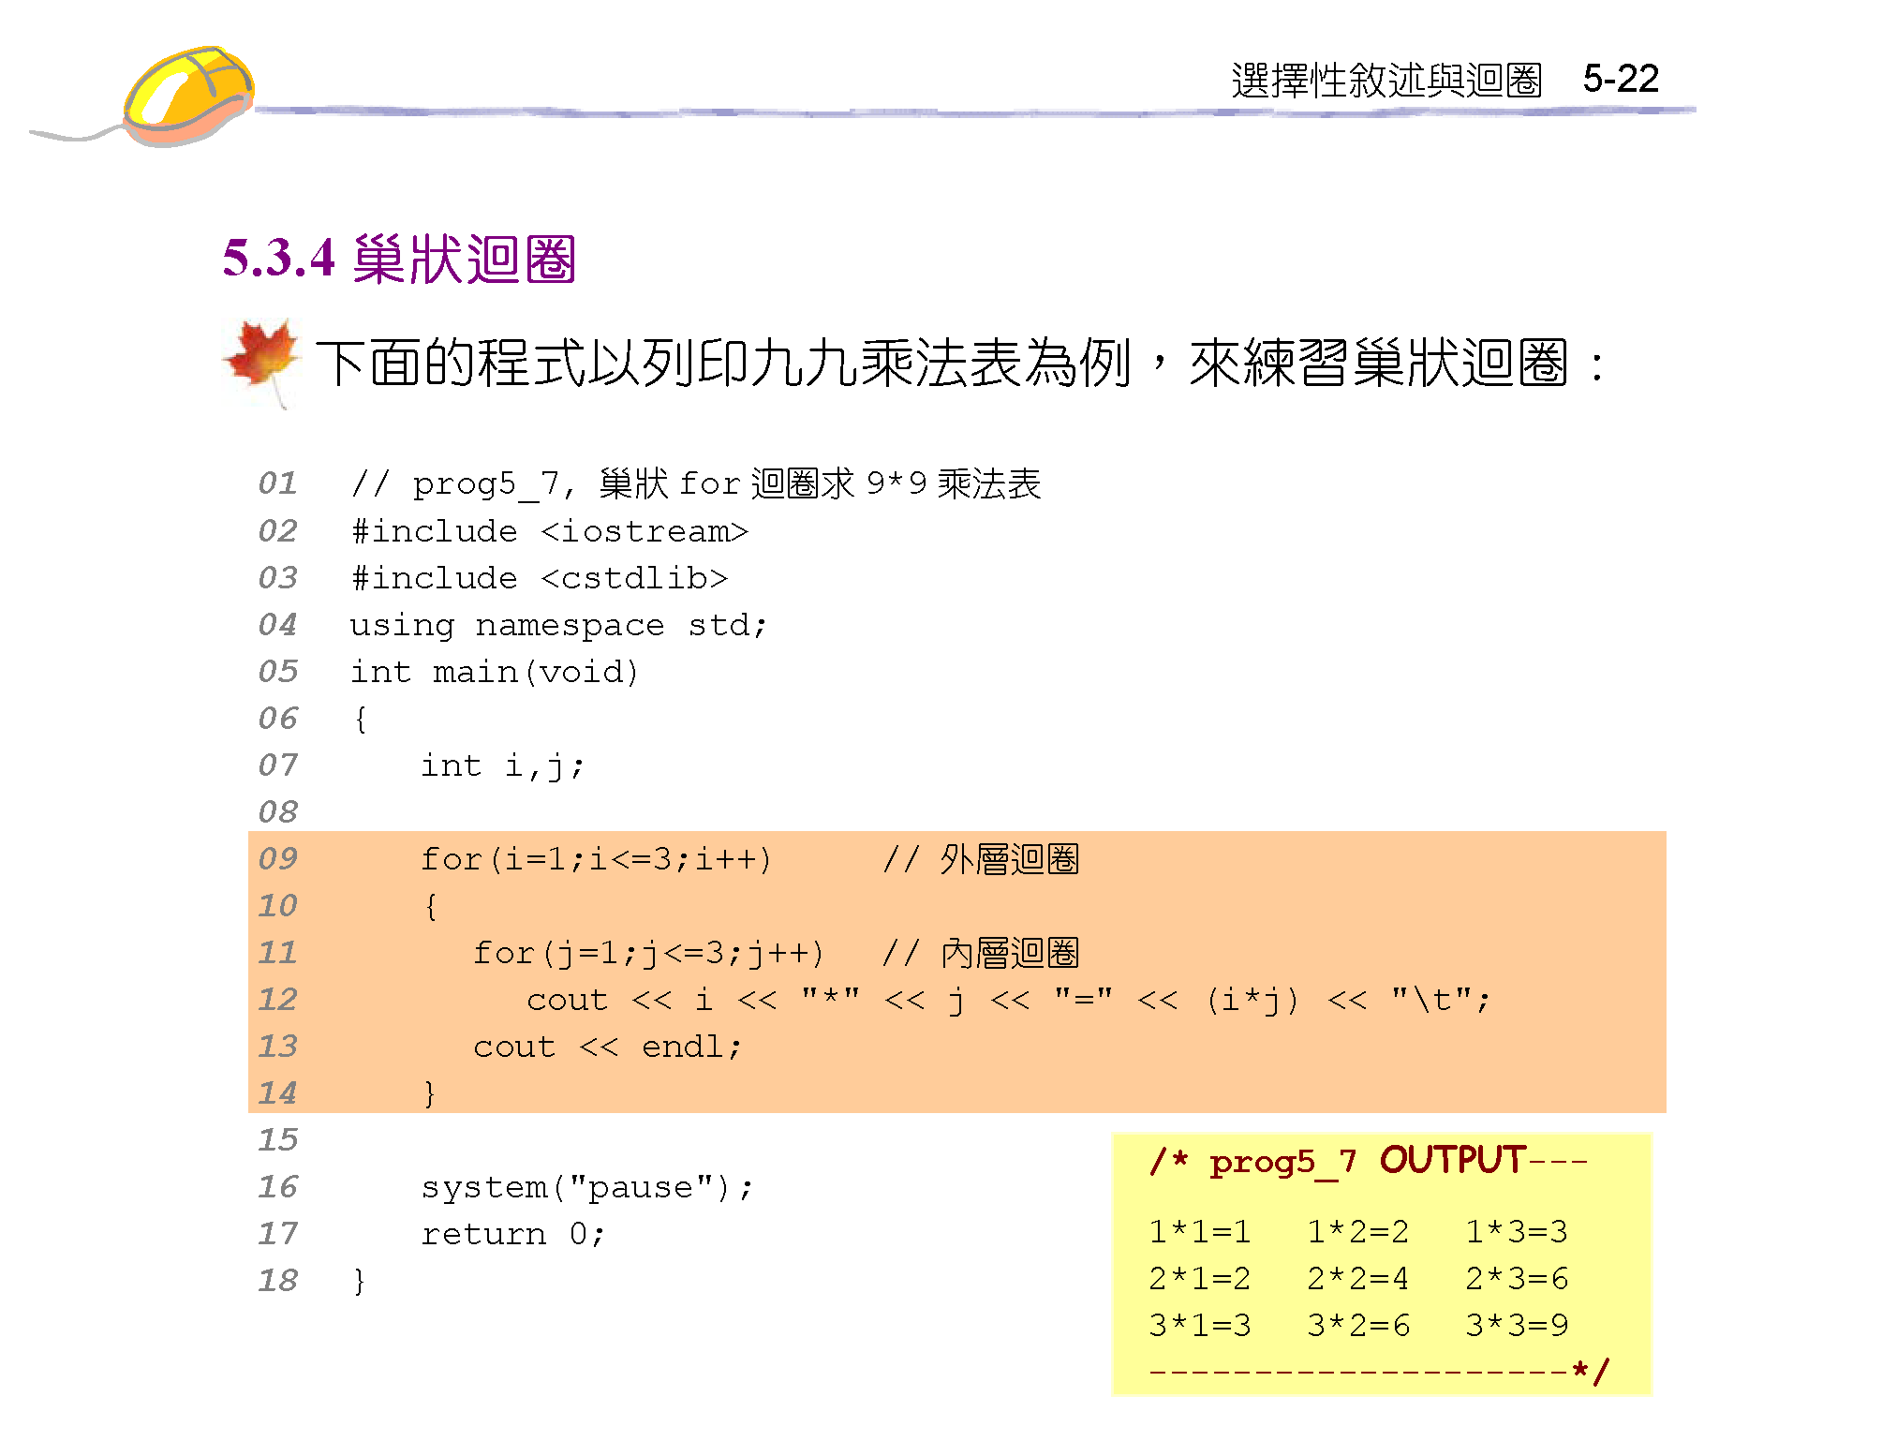
練習一下
9*9 /固定寬輸出

Slide 31
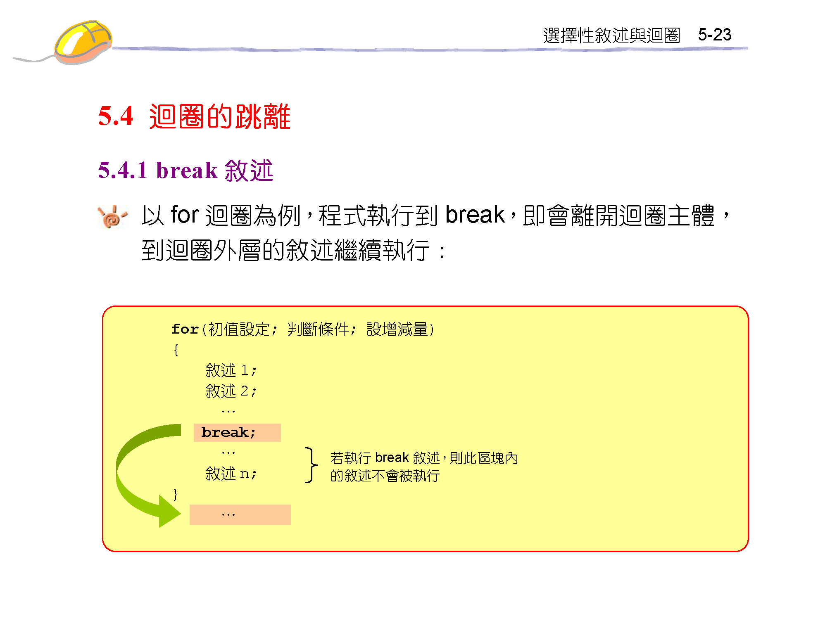

Slide 32
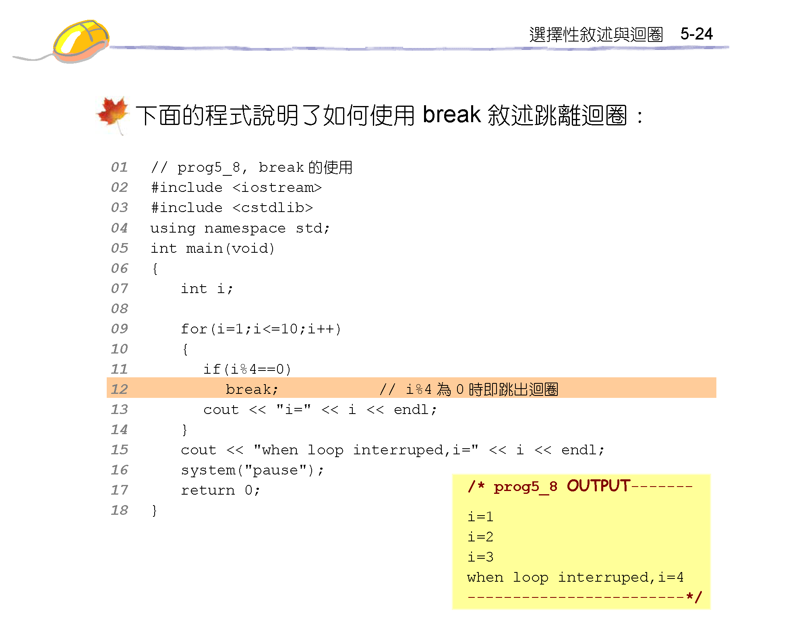

Slide 33
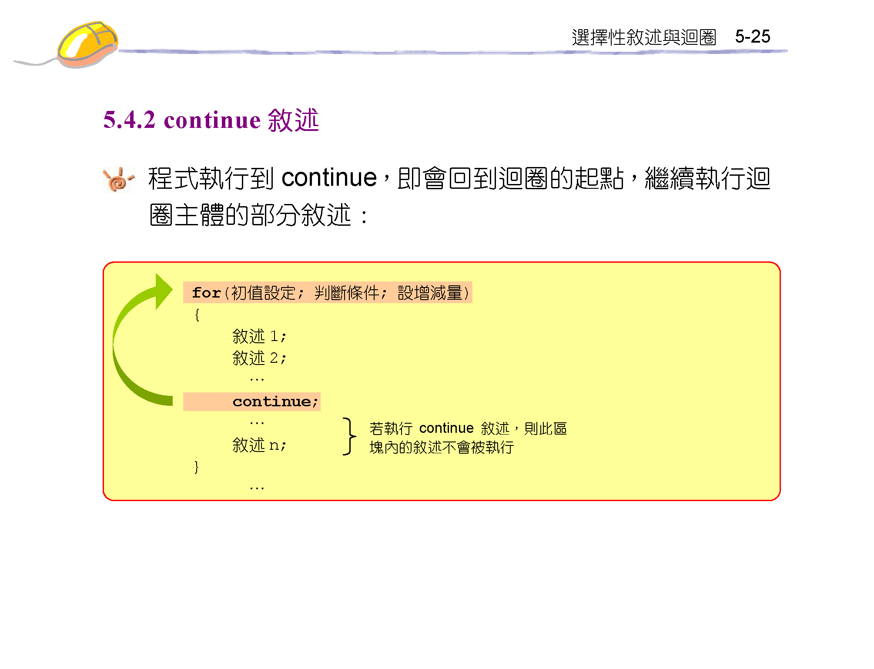

Slide 34
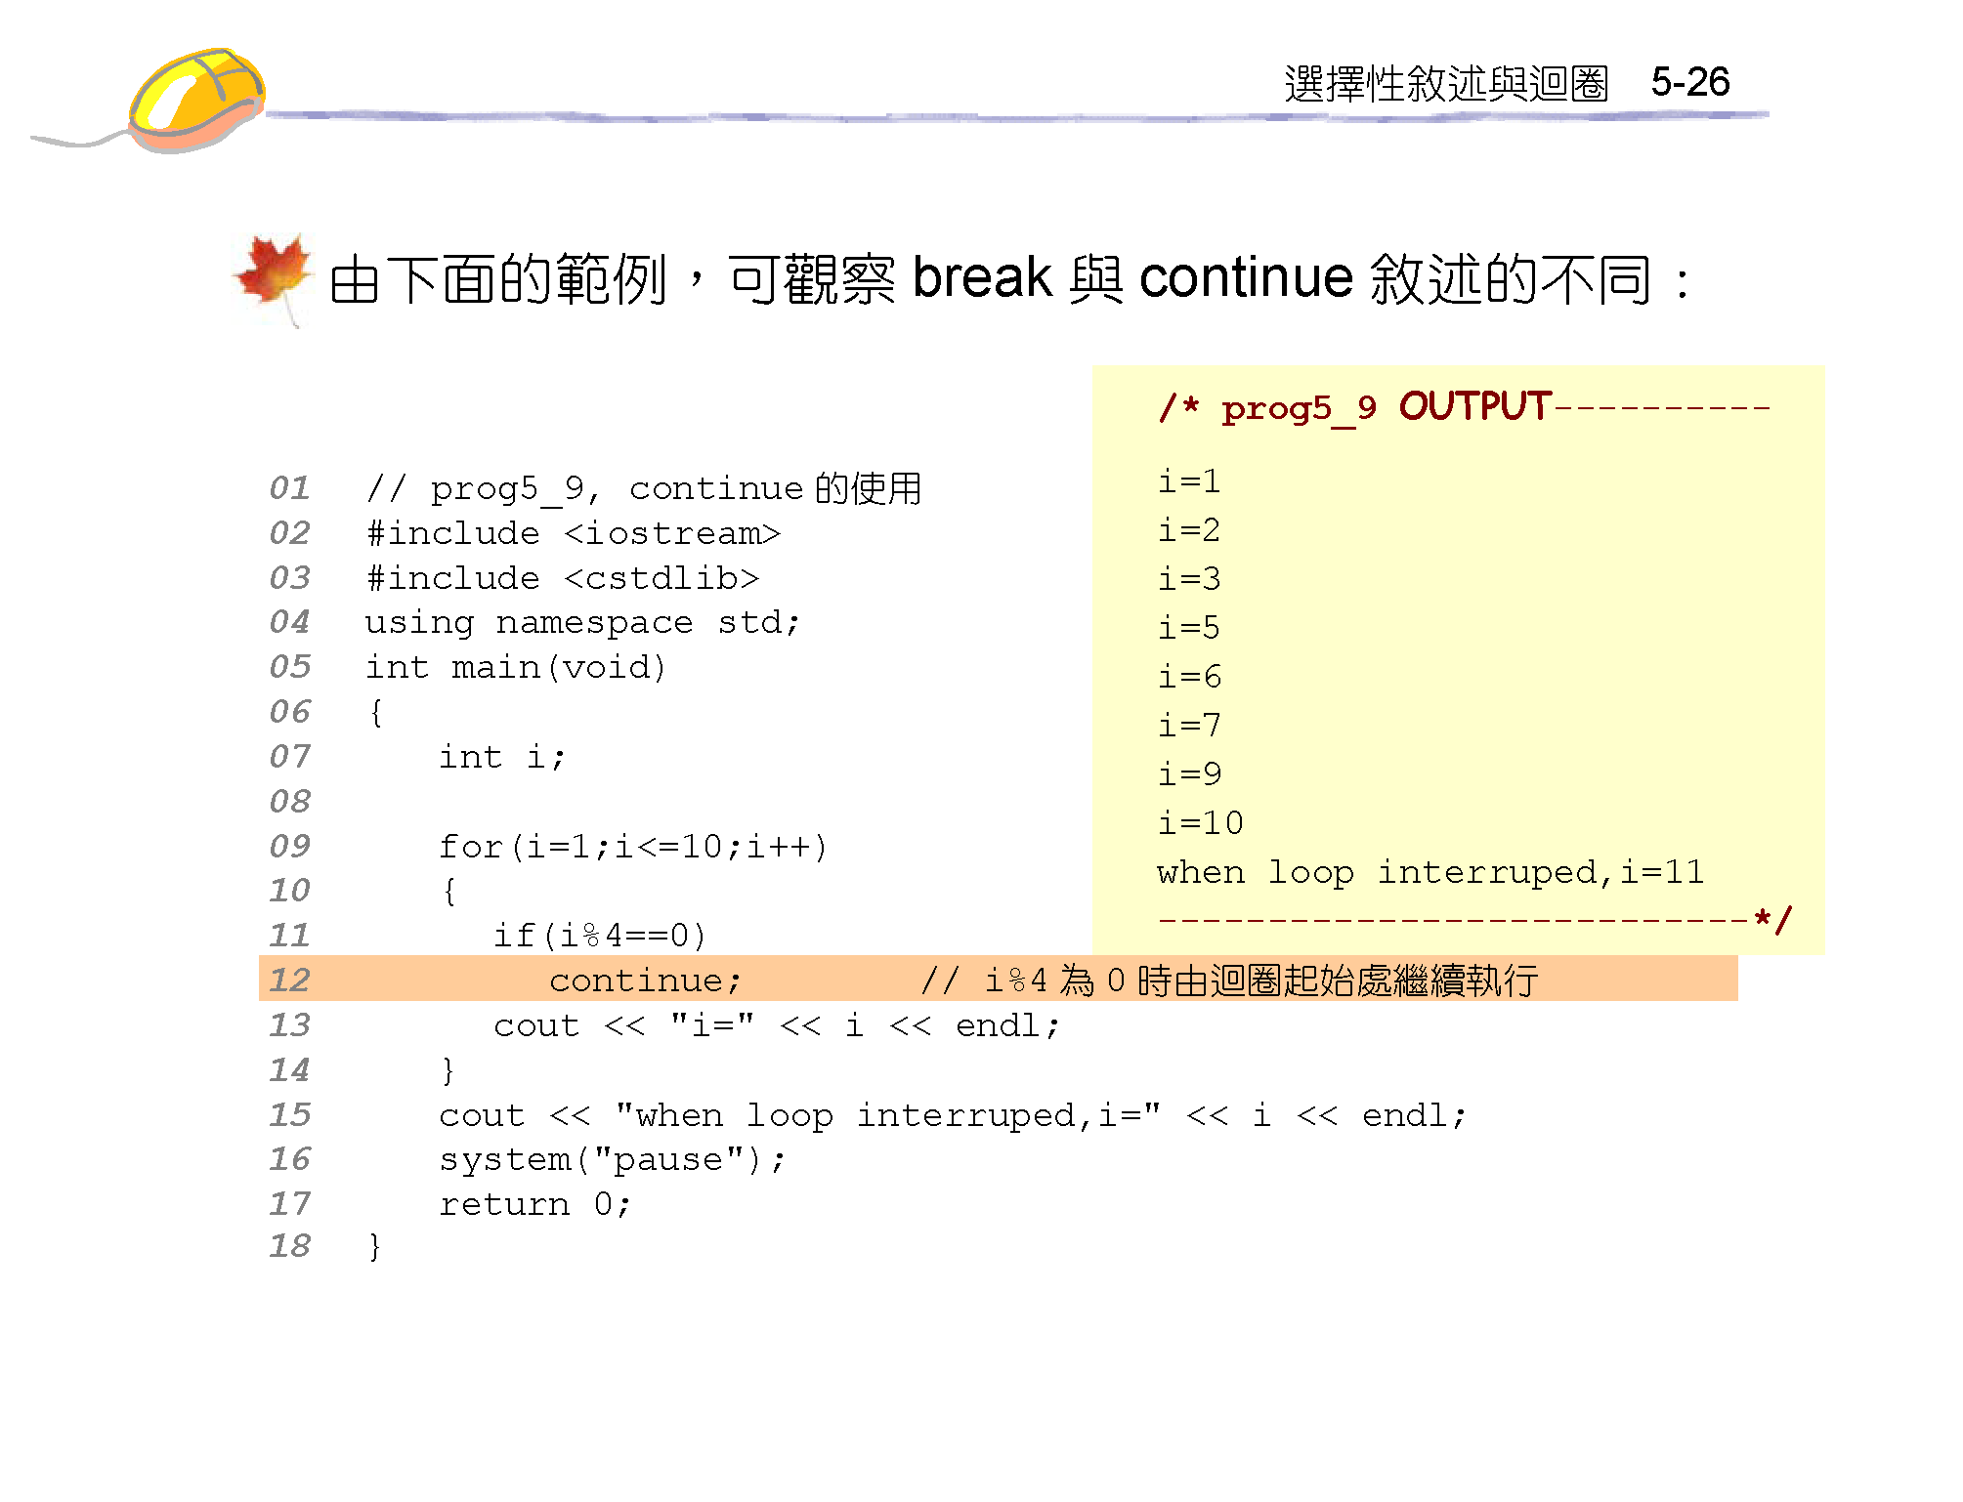
練習一下

Slide 35
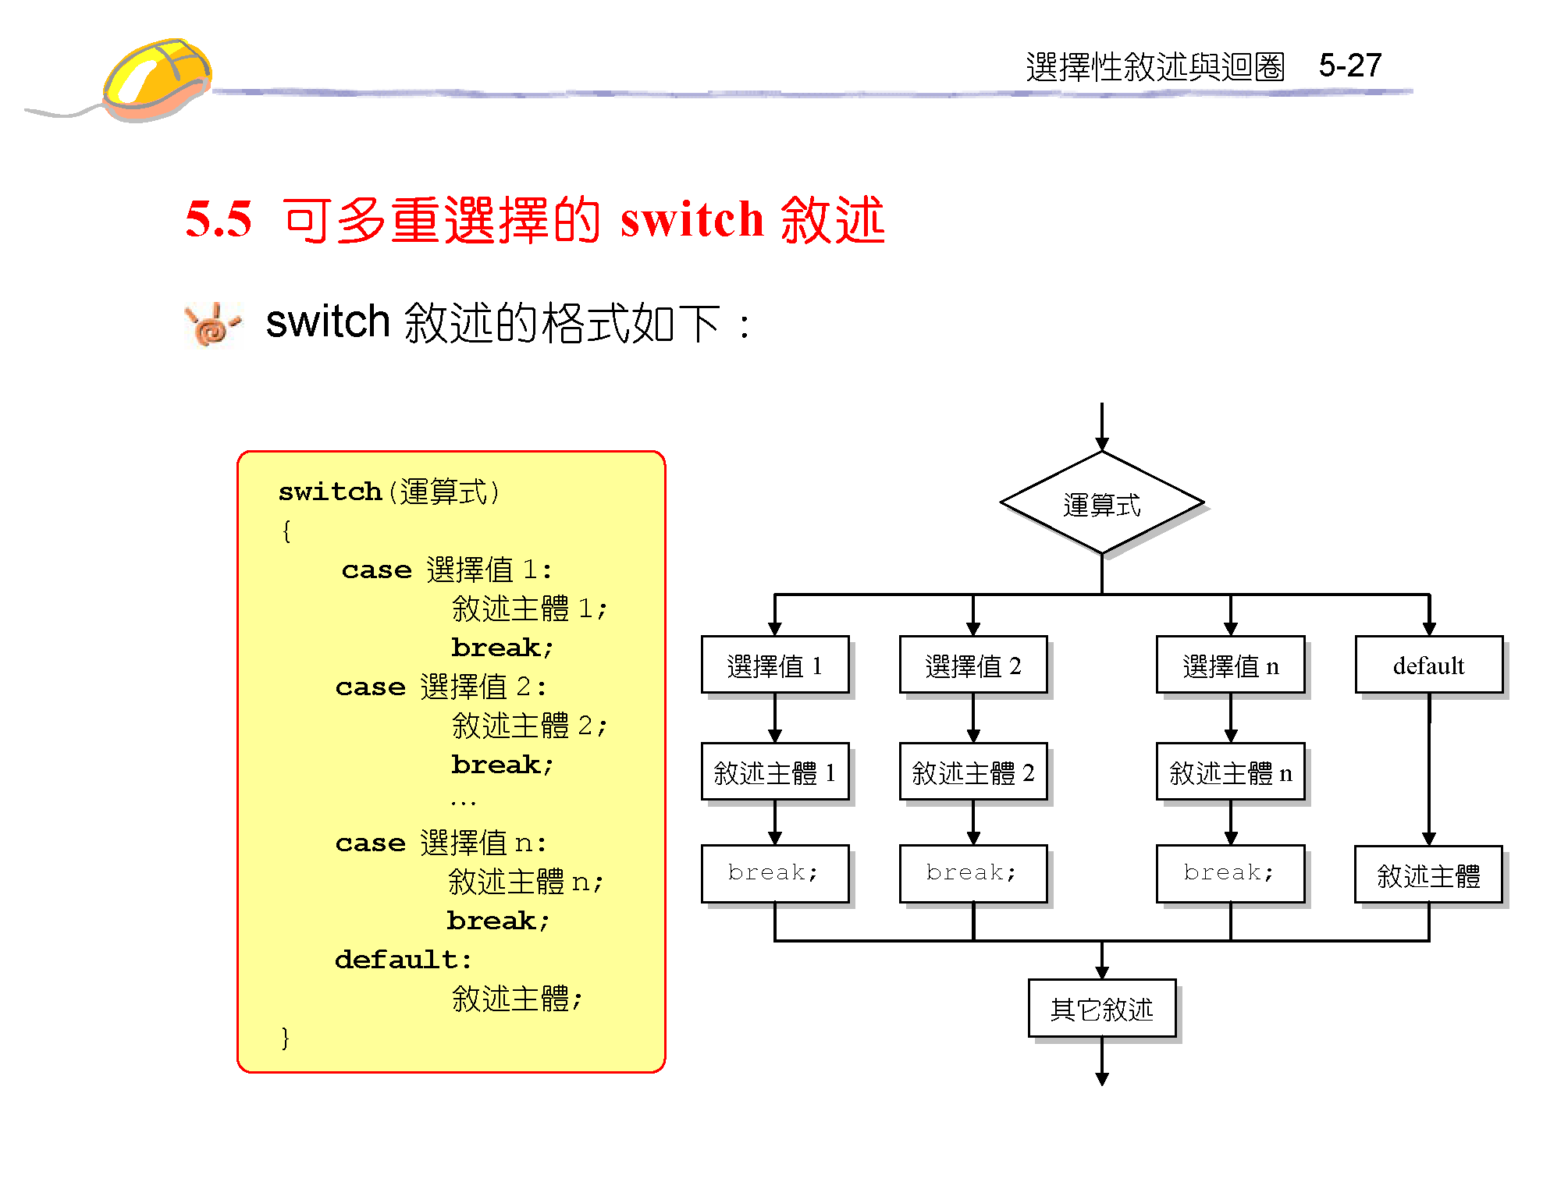

Slide 36
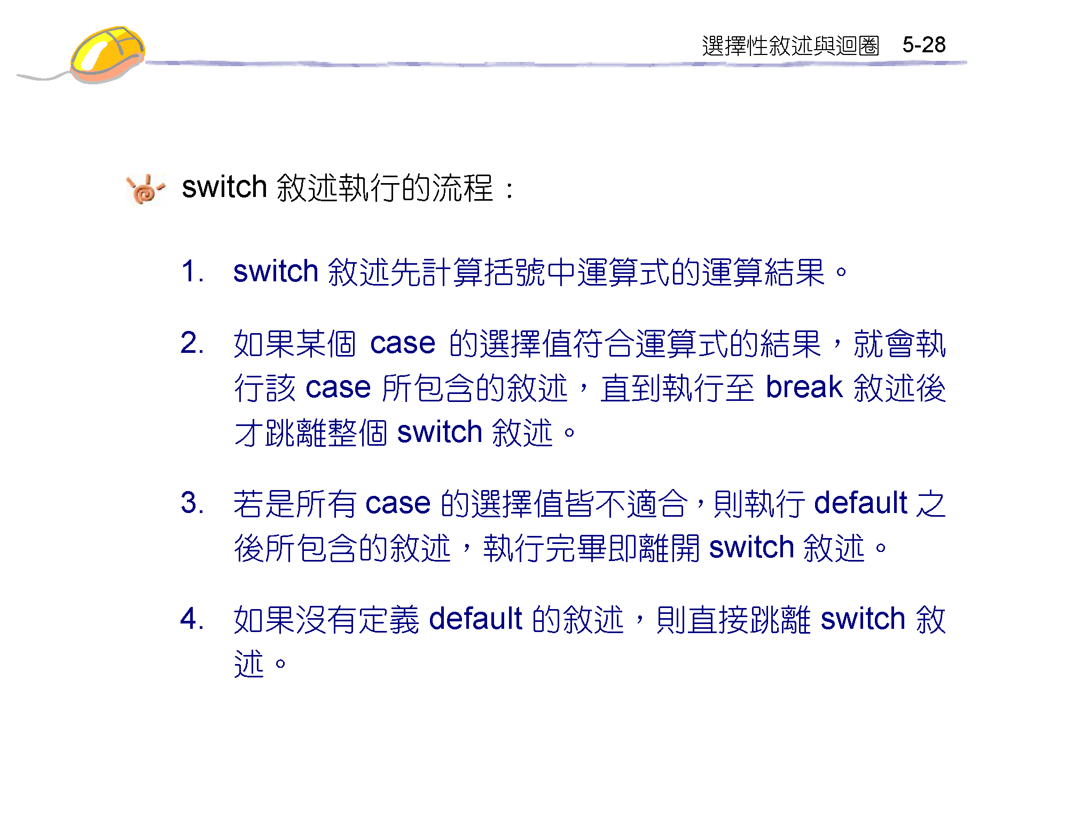

Slide 37
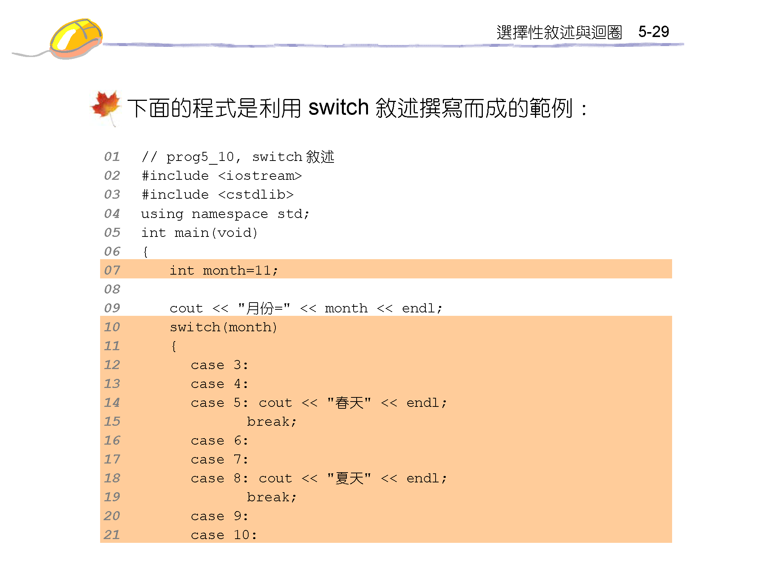
練習一下

Slide 38
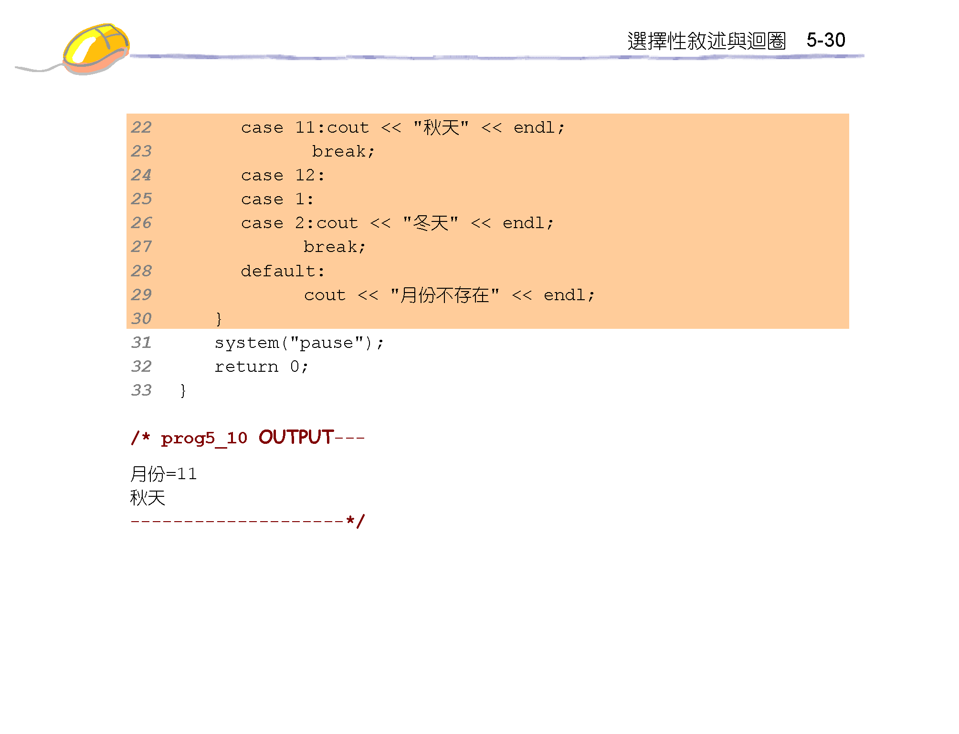

Slide 39
